Slide 1


FINAL PROJECT · No. 3221
Optical Fibers for Smart Cities
Fiber Optic (DAS) Sensing for Real Time Vehicle Tracking and Road Anomaly Detection
Students: Noa Sapir · Nitai Dobrecki
Supervisor: Khen Cohen
School of Electrical Engineering, Tel Aviv University · 2025–2026

Slide 2
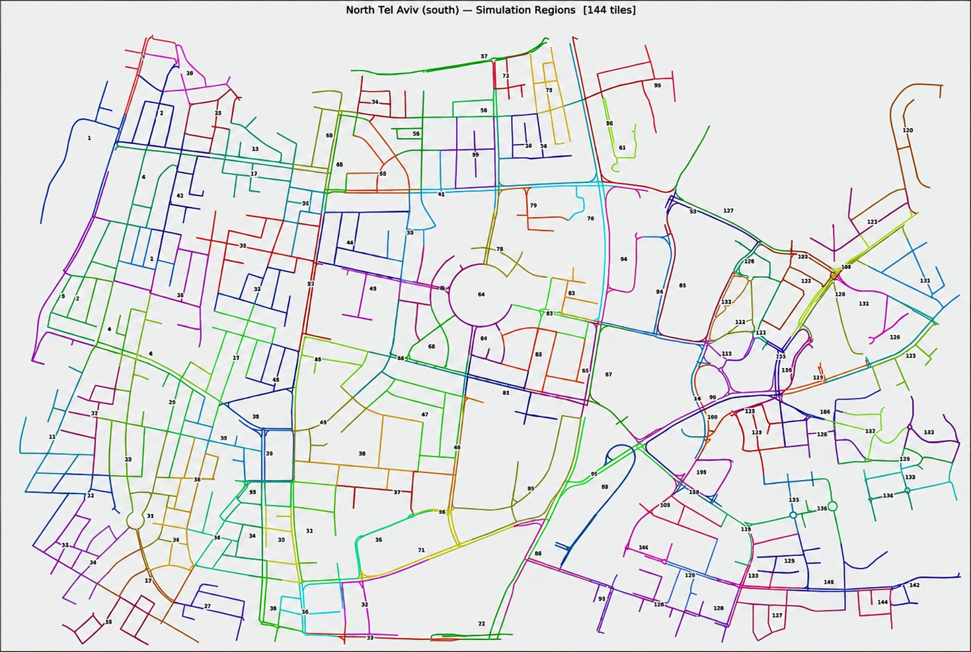
Project Topic
Modern cities are laced with thousands of kilometers of telecommunication optical fiber, already deployed beneath most streets.
Distributed Acoustic Sensing (DAS) transforms a standard fiber into a dense array of vibration sensors. each meter of fiber becomes an independent channel.
A passing vehicle vibrates the ground and shifts the optical phase of the back-scattered light, giving a strain-rate signal whose amplitude encodes weight and slope encodes speed.
SimStudio is a complete desktop simulation, sensor-fusion and anomaly detection environment.
  – Imports real OpenStreetMap networks, drives physically grounded vehicles, and synthesizes three modalities: DAS, camera, GPS.
  – Fuses them into stable vehicle tracks and detects anomalies from a read-only analytics layer.
Real North Tel-Aviv road network — 144 simulation regions seed the normal-driving baseline.
Optical Fibers for Smart Cities · SimStudio
2
Notes:
[נועה] — 90 שניות
"נתחיל מהנושא. מתחת לכל רחוב בעיר כבר עוברים אלפי קילומטרים של סיב אופטי — תשתית תקשורת שכבר שילמו עליה ושכבר קבורה באדמה.
הטכנולוגיה שנקראת DAS — חישה אקוסטית מבוזרת — הופכת את הכבל הזה למערך חיישנים צפוף. כל מטר של סיב הוא ערוץ מדידה עצמאי. רכב שנוסע מעל הכבל מפעיל עומס על הקרקע, הקרקע מתעוותת, הסיב נמתח קלות — והפאזה של האור שחוזר מהסיב משתנה. מהאות הזה אפשר לחלץ את המיקום, המהירות ואפילו המשקל של הרכב.
מה שבנינו נקרא SimStudio: סימולטור מקצה לקצה ופייפליין היתוך שמקבל DAS, מצלמה ו‑GPS, מייצר מסלול אחד מאוחד לכל רכב, ומעליו מודל לזיהוי חריגות.
בתמונה מימין — רשת הכבישים האמיתית של צפון תל אביב, שממנה שאבנו 144 אזורי סימולציה שמגדירים את בסיס ה'נהיגה הנורמלית'.
היתרונות: פרטיות — אין מצלמות; עמידות למזג אוויר ותאורה; ועלות תוספתית כמעט אפסית."
מעבר: "אז איך בדיוק סיב אחד הופך לאלפי חיישנים? — זה השקף הבא."

Slide 3
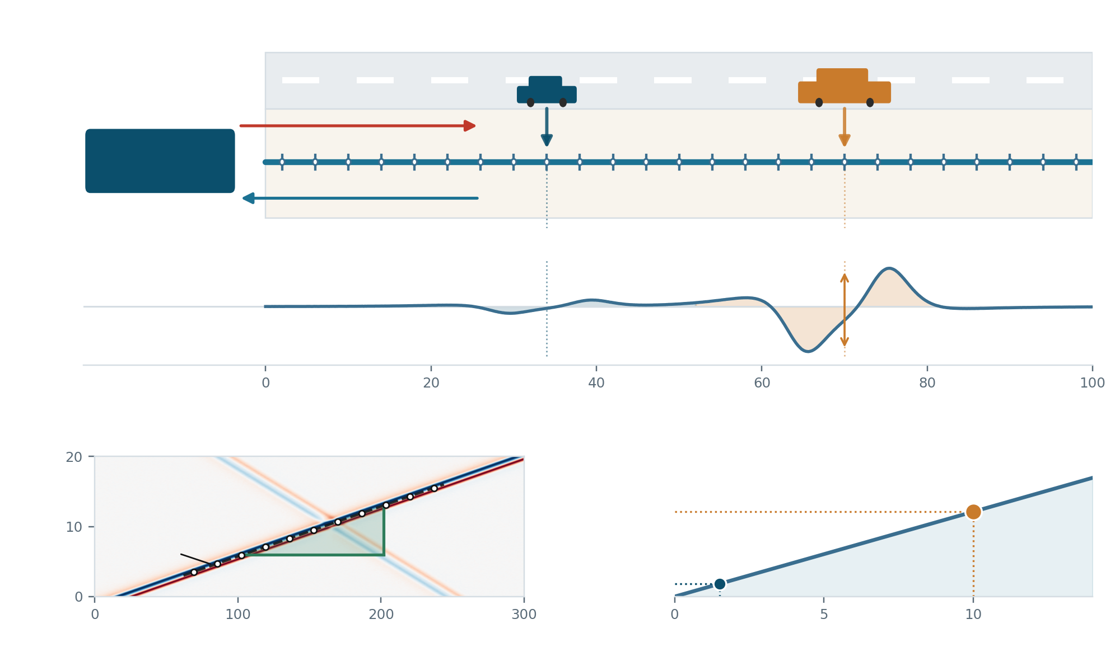



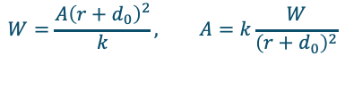


How One Fiber Becomes Thousands of Sensors
A One laser pulse in, back-scattered light out
light vehicle
heavy vehicle
THE FORMAL MODEL
① Quasi-static ground displacement under a point load F (Flamant–Boussinesq):
laser pulse
F
F
$$u_{x}\left(x, y, z\right)=\frac{F}{4πGr^{2}}\left(\frac{x}{r}+\frac{2ν−1}{1+\frac{z}{r}}\right)$$
INTERROGATOR
φ-OTDR
buried telecom fiber every meter is one channel
② The fiber differences it over the gauge length L and reads the rate, what a channel records:
back-scattered light, phase $φ(t, ℓ)$
B What every channel reads at one
weak signature
amplitude ∝ weight
$${\dot{ε}}_{DAS}=\frac{1}{L}\left[{\dot{u}}_{x}\left(x + \frac{L}{2}\right)−{\dot{u}}_{x}\left(x−\frac{L}{2}\right)\right]$$
strain rate
distance along the fiber, ℓ [m]
IN SIMSTUDIO WE INVERT THIS
SPEED, a vehicle lights up successive channels; the slope of the streak (panel C):
C Speed, the slope of the streak
D Weight, invert the amplitude decay
$$v = \frac{Δℓ}{Δt}$$
second vehicle
$$A = k·W / (r + d₀)²$$
heavy vehicle
WEIGHT, invert the amplitude decay, corrected for the distance r to the fiber (panel D):
time [s]
Δt
peak amplitude A
DAS detections
$$W=\frac{A{\left(r+d_{0}\right)}^{2}}{k}, A=k\frac{W}{{\left(r+d_{0}\right)}^{2}}$$
Δℓ
light vehicle
• position, the channel index that fires
• acceleration, dv/dt along the track
• band < 1 Hz: the vehicle's load, not street noise
distance along the fiber ℓ[m]
vehicle weight W[t]
Optical Fibers for Smart Cities · SimStudio
3
Notes:
[נועה] — כ‑200 שניות (שקף הפיזיקה — הכי חשוב. להסביר לאט, ולהצביע על הפאנלים)
"זה הלב הפיזיקלי של הפרויקט, ואני אקדיש לו רגע.
איך סיב תקשורת רגיל הופך לאלפי חיישנים? בזכות פיזור ריילי. בתוך הזכוכית יש אי‑סדירויות זעירות במקדם השבירה, 'קפואות' עוד מהייצור. כשמזריקים פולס לייזר לתוך הסיב — החץ האדום למעלה — כל נקודה לאורכו מחזירה מעט אור אחורה. אנחנו לא מתקינים שום חיישן; החיישנים הם הזכוכית עצמה.
המכשיר בקצה, ה‑Interrogator, עובד בשיטת φ‑OTDR: זמן ההחזרה נותן את המיקום לאורך הסיב, והפאזה של האור שחזר נותנת את המדידה. הפרש הפאזה בין שתי נקודות שמרוחקות אורך מדידה L — ה‑gauge length — הוא בדיוק המתיחה של קטע הסיב. ככה כל קטע של מטרים בודדים הוא ערוץ עצמאי: בכבל של 10 קילומטר מקבלים בסדר גודל 10,000 ערוצים, והכול מקצה אחד.
עכשיו הרכב. לפי הקירוב של פלמן‑בוסינסק — משוואה 1 מימין — משקל הרכב הוא עומס נקודתי שמעוות את הקרקע, והסיב מודד את ההפרש של העיוות על פני ה‑gauge length, בקצב מתיחה — משוואה 2.
ומכאן — איך מוציאים מזה תכונות של רכב? שלושה דברים.
מיקום: הערוץ שנדלק הוא המיקום. הסיב ממופה גיאוגרפית פעם אחת בהתקנה.
מהירות — פאנל B. הציר האופקי הוא מרחק לאורך הסיב, האנכי הוא זמן, והצבע הוא קצב המתיחה. רכב שנוסע מדליק ערוצים עוקבים בזה אחר זה ולכן מצייר פס אלכסוני. הנקודות הלבנות הן הדטקציות של המערכת שלנו. השיפוע של הפס — דלתא אל חלקי דלתא טי — הוא המהירות, והכיוון של השיפוע נותן את כיוון הנסיעה. שימו לב שיש שם פס שני, של רכב שנוסע בכיוון ההפוך.
משקל — פאנל C. זה מה שכל הערוצים רואים ברגע אחד: כל רכב מדפיס חתימה כמעט‑סטטית, מתחת ל‑1 הרץ. המשרעת פרופורציונית למשקל ודועכת עם המרחק מהסיב. הרכב הכבד בכתום גדול פי כמה מהקל. ומכיוון שאנחנו יודעים את המרחק — כי יש לנו את המיקום — אפשר להפוך את היחס ולהעריך את המשקל. זה מה שמאפשר לסמן רכב עמוס מדי.
ותאוצה — פשוט גזירה של המהירות לאורך המסלול; זה מה שחושף בלימות חירום.
כל אלה יחד הם חומר הגלם של 166 המאפיינים שמודל החריגות יקבל בהמשך."
מעבר: "נתאי — המוטיבציה והיעדים."

Slide 4
Engineering Motivation & Goals
PROJECT TARGETS → ACHIEVED
Re-use existing infrastructure. the fiber already exists, so no extra hardware is needed and incremental cost is low.
Every meter of fiber is an independent channel. a passing vehicle leaves a moving signature whose amplitude encodes its weight and whose slope across channels encodes its speed.
Continuous spatial coverage over tens of kilometers from a single cable, robust to lighting and weather.
Cross-street tracking
target ≥ 90% accuracy
Sub-metre RMSE
Position / speed tolerance
target ≤ ±5 m
Max error 1.52 m
Anomaly detection
target ≥ 5 / 10 scenarios
6 of 9 detected
Kalman fusion success
target ≥ 90%
All 3 sensors fused
Research question:
Can fusing DAS with camera and GPS reliably track individual vehicles across a road network, and detect anomalous behavior from the fused signal alone?
Simultaneous vehicles / segments
target ≤ 10 / ≤ 5
Run routinely
End-to-end latency
target ≤ 60 s
Profiling pending
Five targets met; only real-time latency (Partial) remains to be profiled.
Optical Fibers for Smart Cities · SimStudio
4
Notes:
[נתאי] — 100 שניות
"תודה נועה. אני אמשיך למוטיבציה ההנדסית.
שלוש סיבות שהופכות את הרעיון לאטרקטיבי: ראשית, שימוש חוזר בתשתית קיימת — הסיב כבר באדמה, אין צורך בחומרה חדשה, והעלות התוספתית שואפת לאפס. שנית, כיסוי רציף של עשרות קילומטרים מכבל בודד, בלי תלות במזג אוויר, תאורה או הסתרות — בניגוד למצלמות. ושלישית, הצפיפות: כל מטר הוא ערוץ, כך שרכב אחד נמדד בו זמנית בעשרות ערוצים.
שאלת המחקר שהגדרנו: האם היתוך של DAS עם מצלמה ו‑GPS מאפשר לעקוב באופן אמין אחרי כלי רכב בודדים לאורך רשת כבישים — ולזהות התנהגות חריגה מתוך האות המאוחד בלבד?
מימין טבלת היעדים מול מה שהושג. חמישה מתוך שישה יעדים הושגו: דיוק תת‑מטרי בעקיבה מול יעד של 90 אחוז, שגיאה מקסימלית של 1.52 מטר מול סף של 5 מטר, שישה מתוך תשעה תרחישי חריגה זוהו מול יעד של חמישה, והיתוך של שלושת החיישנים עובד. היעד היחיד שנשאר פתוח הוא זמן התגובה מקצה לקצה — המערכת רצה, אבל עוד לא פרופלנו אותה תחת עומס אמיתי, ולכן סימנו אותו כחלקי."
מעבר: "בואו נראה איך המערכת בנויה."

Slide 5
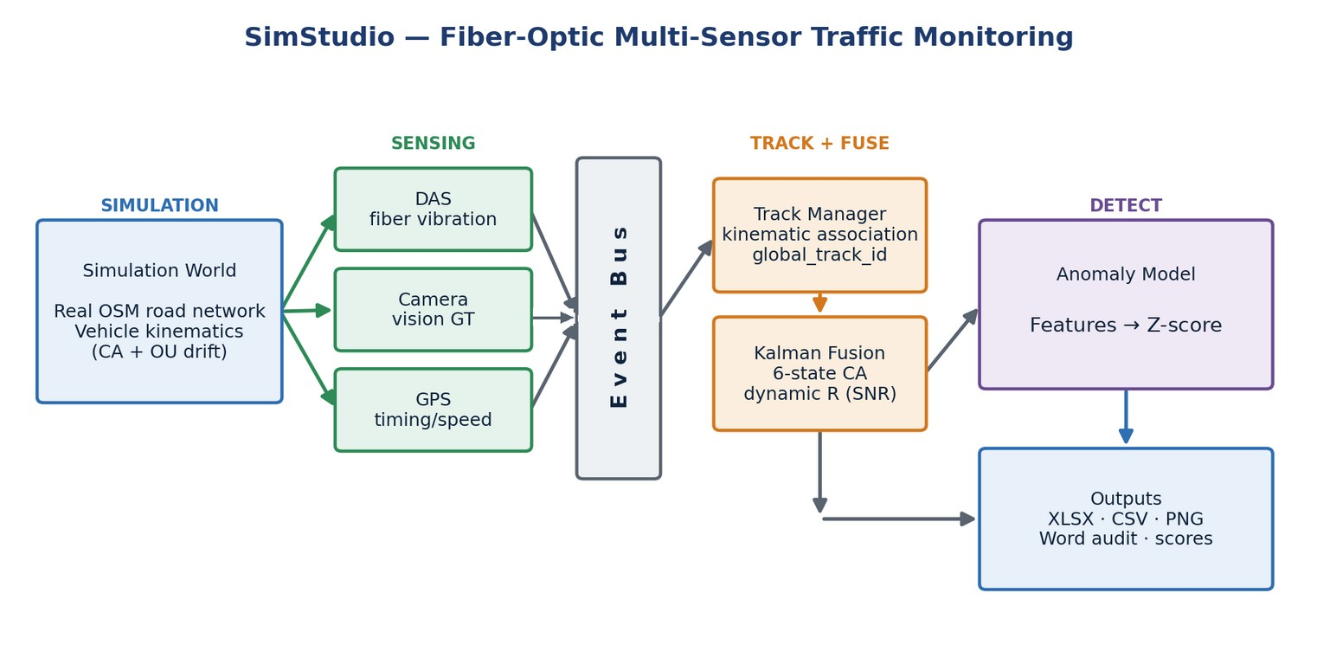
System Architecture
Simulate
›
Sense
›
Publish
›
Track
›
Fuse
›
Export
›
Analyze
Implemented entirely in Python. every stage consumes only upstream outputs.
The anomaly model never imports the simulator so it cannot benefit from information a real deployment would not have.
Acyclic dependencies: every component is independently testable (pytest suite guards each boundary).
50 Hz simulation engine with a Tkinter desktop editor for interactive scene authoring.
End-to-end information flow: generation → sensing → publication → tracking → fusion → export → detection. [Report Fig. 5]
Optical Fibers for Smart Cities · SimStudio
5
Notes:
[נתאי] — 90 שניות
"ארכיטקטורת המערכת בנויה כשרשרת חד‑כיוונית של שבעה שלבים, שרואים למעלה: Simulate — יצירת התרחיש והתנועה; Sense — מודלי החיישנים הפיזיקליים; Publish — פרסום המדידות על אפיק אירועים; Track — שיוך מדידות למסלולים; Fuse — קלמן; Export — ייצוא; ו‑Analyze — מודל החריגות.
שני עקרונות תכנון שחשוב להדגיש. הראשון: כל שלב צורך רק את הפלט של השלב שלפניו, והתלויות אציקליות — אין מעגלים. זה אומר שכל רכיב ניתן לבדיקה עצמאית, ויש לנו חבילת בדיקות pytest ששומרת על כל גבול כזה.
השני, וזה קריטי מבחינה מתודולוגית: מודל החריגות לא מייבא את הסימולטור. הוא לא רואה את ה‑ground truth ולא יודע מי הרכב האמיתי. הוא מקבל בדיוק את מה שפריסה אמיתית בשטח הייתה מקבלת — ולכן התוצאות שנראה בהמשך אינן 'מזוהמות' במידע פנימי.
המנוע רץ ב‑25 הרץ, ויש עורך גרפי ב‑Tkinter שמאפשר לבנות סצנות אינטראקטיבית — את זה תראו בהדגמה."
מעבר: "עכשיו נכנס לתוך שני הבלוקים הכבדים — מודלי החיישנים והיתוך."

Slide 6
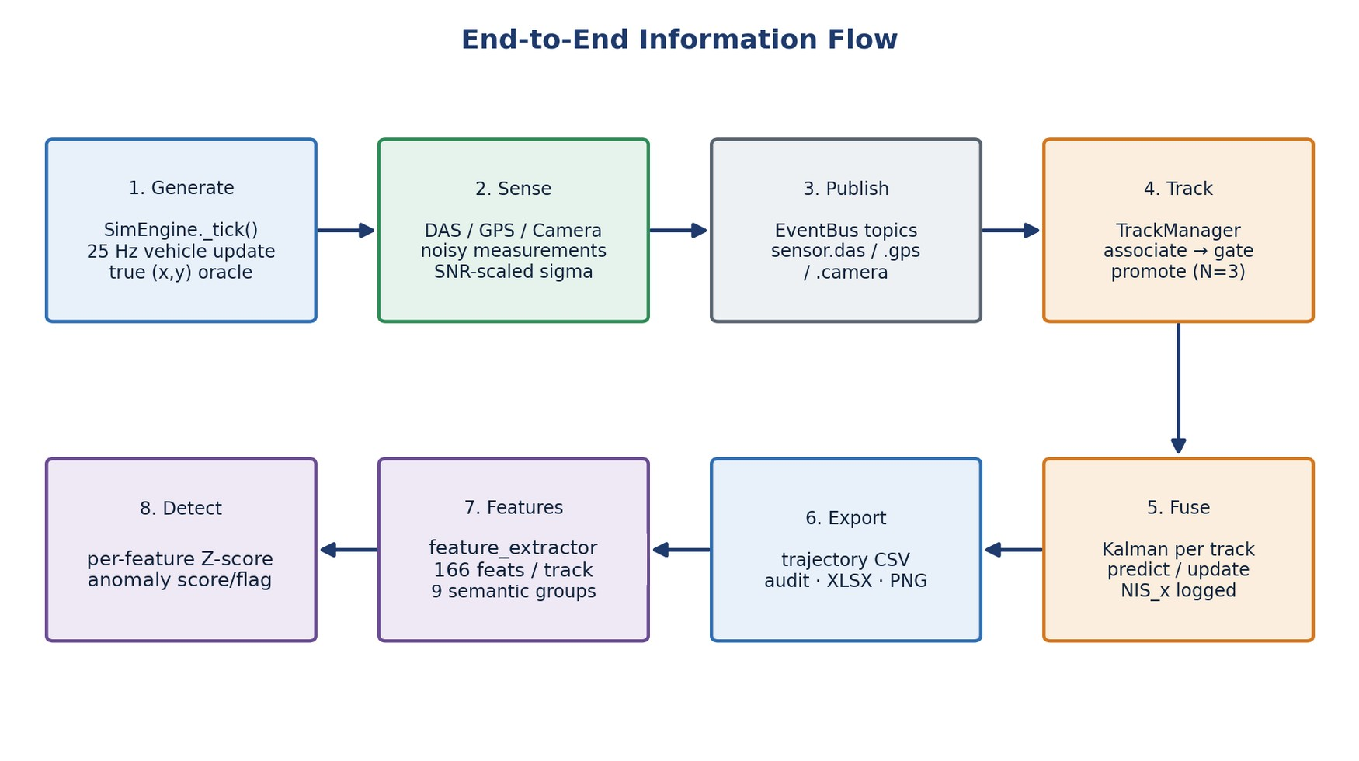
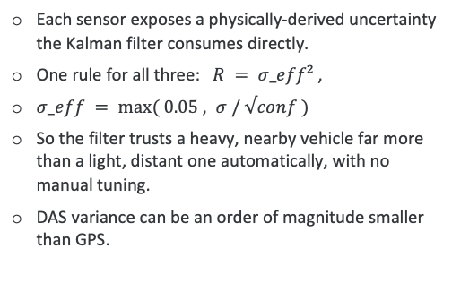



Methods: Sensor Models & Kalman Fusion
DAS · primary
Camera
GPS
Flamant–Boussinesq strain: $A = \frac{W}{{\left(r + d_{0}\right)}^{2}}, d₀ =1 m$
SNR = $\frac{A}{σ_{th}}$— amplitude over the sensor's noise level
$σ_{DAS}=\max\left( 0.3 , \frac{k_{das}}{\sqrt{SNR}}\right)$
$k_das = 2.0 m$
each meter = 1 channel
Along-fiber position & speed (~25 Hz)
Full 2-D (x, y) position (~frame rate)
Pinhole projection with stochastic FOV gating
$σ_{\text{cam}} = σ_{0} + k_{r}·r + k_{θ}\left|Δθ\right|$
$k_{r} = \frac{σ_{\text{px}}}{f_{\text{px}}} = \frac{1.5 \text{px}}{914 \text{px}} ≈ 0.0016$
$f_{\text{px}} = \frac{640}{\text{tan}\left(\text{FOV}/2\right)} = 914 \text{px}$
σ₀ = 0.10 m , k_θ = 0.15 m/rad , FOV = 70° , σ_px = 1.5 px
r = range to vehicle , Δθ = off-axis angle
Absolute position (x, y) (~1 Hz), σ₀ ≈ 2.5 m
$σ_{GPS} = σ_{0}\left[1 + 0.35 {\left(\frac{r}{R_{g}}\right)}^{2}\right]$
R_g = sensor radius — beyond it no fix is produced
r = range to vehicle
Low rate and accuracy
SNR-DRIVEN MEASUREMENT NOISE
TRACKING & KALMAN FUSION
Each sensor exposes a physically-derived uncertainty the Kalman filter consumes directly.
So the filter trusts a heavy, nearby vehicle far more than a light, distant one automatically, with no manual tuning.
DAS variance can be an order of magnitude smaller than GPS.
TrackManager keeps a stable global track ID across segment, kinematics only, never the oracle ID.
Candidates scored by predicted-vs-measured properties. 3 agreeing hits to confirm so DAS ghosts rejected.
6-state constant-acceleration Kalman filter, decoupled x/y, Joseph-form covariance.
a sustained rise above 1.0 is an anomaly.
Optical Fibers for Smart Cities · SimStudio
6
Notes:
[נתאי] — 140 שניות
"כאן שני הבלוקים המרכזיים: מודלי החיישנים והיתוך.
למעלה — שלושת החיישנים. DAS הוא החיישן הראשי: המשרעת נגזרת מחוק פלמן‑בוסינסק, כך שהיא פרופורציונית למשקל ודועכת עם המרחק מהסיב. ההסתברות לזיהוי היא סיגמואיד ב‑SNR בריבוע, כל מטר הוא ערוץ, והפלט הוא מיקום ומהירות לאורך הסיב ב‑25 הרץ. המצלמה נותנת מיקום דו‑ממדי מלא בקצב פריימים, עם מודל פינהול ושער ראייה סטוכסטי, ורעש שגדל עם המרחק והזווית. וה‑GPS — מיקום אבסולוטי בקצב נמוך, בערך הרץ אחד, עם סיגמא של כ‑2.5 מטר.
הנקודה החשובה מימין למטה: כל חיישן חושף אי‑ודאות פיזיקלית משלו, שנכנסת ישירות לפילטר קלמן. סיגמא של DAS היא מקסימום בין 0.8 מטר לבין קבוע חלקי ה‑SNR. המשמעות: הפילטר סומך הרבה יותר על רכב כבד וקרוב מאשר על רכב קל ורחוק — אוטומטית, בלי שום כוונון ידני. השונות של DAS יכולה להיות קטנה בסדר גודל מזו של GPS.
בצד ההיתוך: ה‑TrackManager שומר מזהה מסלול גלובלי יציב במעברים בין קטעי כביש ובין חיישנים — ומסתמך רק על קינמטיקה, אף פעם לא על ה‑ID האמיתי מהסימולטור. שיוך מדידות נעשה בתוך שערים מרחביים וזמניים, עם ניקוד לפי מרחק, מהירות, כיוון וסמיכות; מסלול נולד 'טנטטיבי' ומאושר רק אחרי שלוש מדידות מסכימות — ככה נפטרנו מרוחות רפאים של DAS.
הפילטר עצמו הוא קלמן בעל שישה מצבים עם תאוצה קבועה, ציר x ו‑y מופרדים, וקוברייאנס בצורת ג'וזף ליציבות נומרית. ולבסוף — אנחנו מתעדים NIS בכל עדכון; עלייה מתמשכת מעל 1 היא החתימה של חריגה, וזה יהיה הגשר למודל הבא."
מעבר: "נועה תציג את מודל החריגות."

Slide 7
Anomaly Detection Model
A read only, unsupervised model. it learns the distribution of normal driving and scores each vehicle by deviation.
Layer 1: Each vehicle trajectory → a 166-feature behavioral fingerprint across 9 semantic groups.
Layer 2: the per feature Z-score baseline flags a vehicle when its largest |Z| exceeds the decision threshold, and reports which features drove the flag.
DAS weight is back-estimated from the Flamant–Boussinesq law to flag overweight or misclassified vehicles.
166 FEATURES PER VEHICLE · 9 GROUPS
Coverage & sensor utility
54
Kinematics
35
Inter-vehicle interaction
20
Kalman-filter quality
13
Sensor disagreement
11
DAS signal quality
11
Camera & GPS
8
DAS weight estimation
3
Scenario context
1
156 features are scored by the model (identifiers & metadata excluded).
Optical Fibers for Smart Cities · SimStudio
7
Notes:
[נועה] — 130 שניות
"מודל זיהוי החריגות בנוי משתי שכבות, ויש לו תכונה אחת מהותית: הוא לא‑מפוקח וקורא‑בלבד. הוא לא מקבל תוויות, הוא לא יודע מה זו 'חריגה'. הוא לומד את ההתפלגות של נהיגה נורמלית — מתוך אותם 144 אזורים שראינו — ומדרג כל רכב לפי כמה הוא חורג ממנה.
שכבה ראשונה: כל מסלול של רכב מתורגם ל'טביעת אצבע התנהגותית' של 166 מאפיינים, מחולקים לתשע קבוצות סמנטיות — רואים אותן מימין. הקבוצה הגדולה היא כיסוי ותועלת החיישנים, 54 מאפיינים; אחריה קינמטיקה, 35; אינטראקציה בין רכבים, 20; איכות הקלמן, 13; אי‑הסכמה בין חיישנים, 11; איכות אות ה‑DAS, 11; ועוד. בפועל 156 מאפיינים מנוקדים — השאר הם מזהים ומטא‑דאטה.
שכבה שנייה: לכל מאפיין מחושב ציון Z ביחס לבסיס הנורמלי. רכב מסומן כחריג אם ה‑Z המקסימלי שלו חוצה את הסף. וכאן היתרון הגדול — המודל גם אומר איזה מאפיינים גרמו לסימון. זה לא קופסה שחורה: אפשר להגיד 'הרכב הזה סומן בגלל מהירות יחסית בנקודת ההתקרבות ומהירות רוחבית'.
שני רכיבים משלימים: את המשקל אנחנו משחזרים לאחור מחוק פלמן‑בוסינסק — מה שמאפשר לתפוס רכב עמוס מדי או מסווג שגוי. ו‑CUSUM על ה‑NIS הוא הממד הזמני: ציון ה‑Z אומר אם הרכב חריג, ו‑CUSUM אומר מתי זה התחיל."
מעבר: "ועכשיו — ההדגמה."

Slide 8
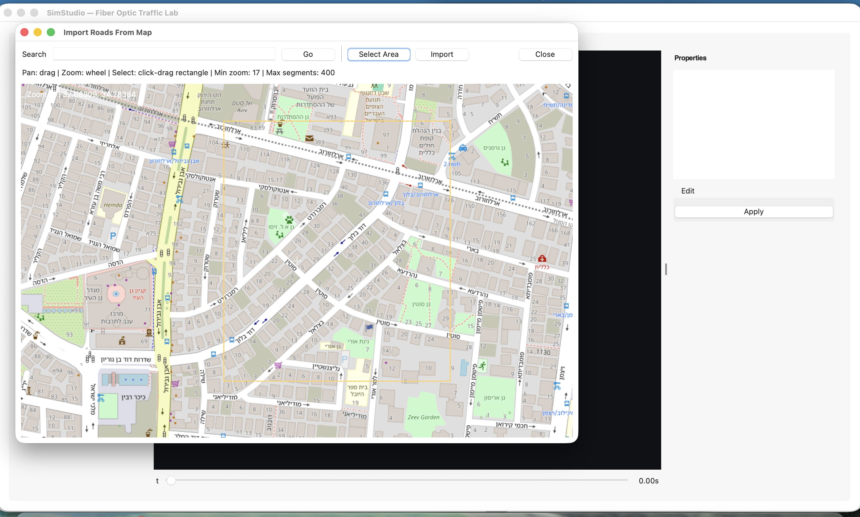
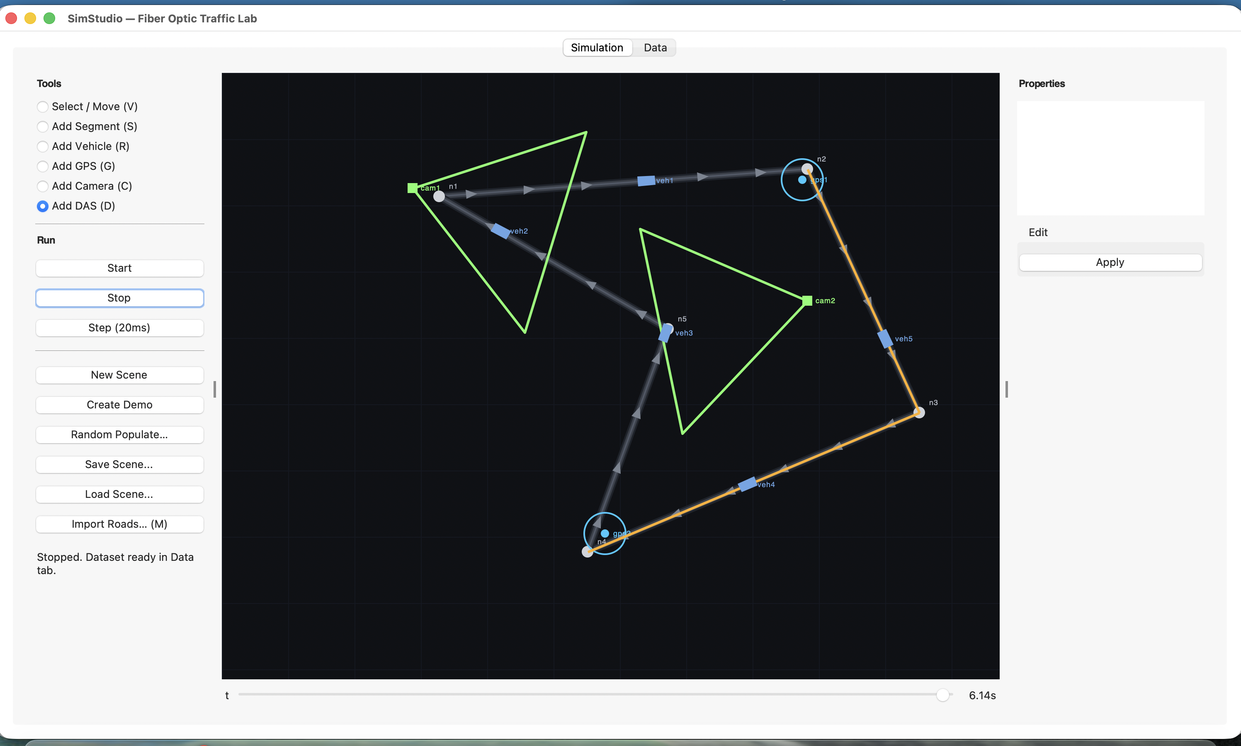
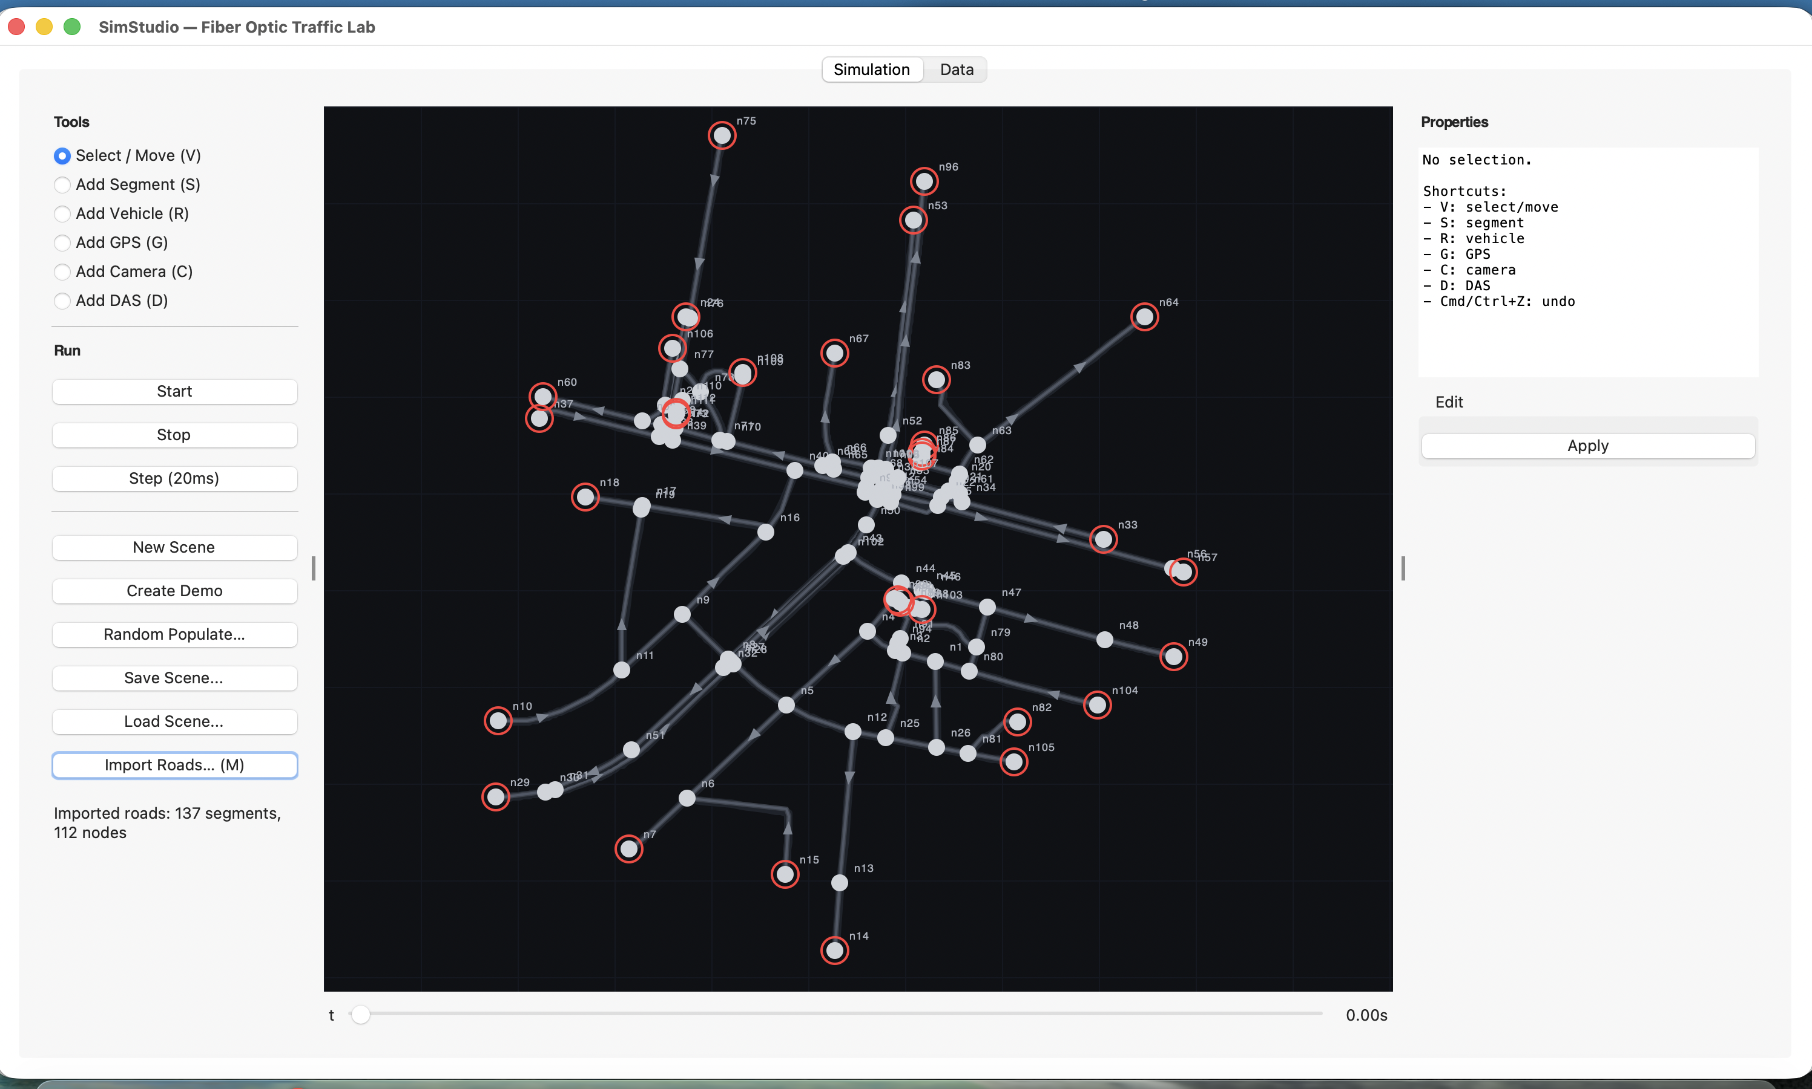
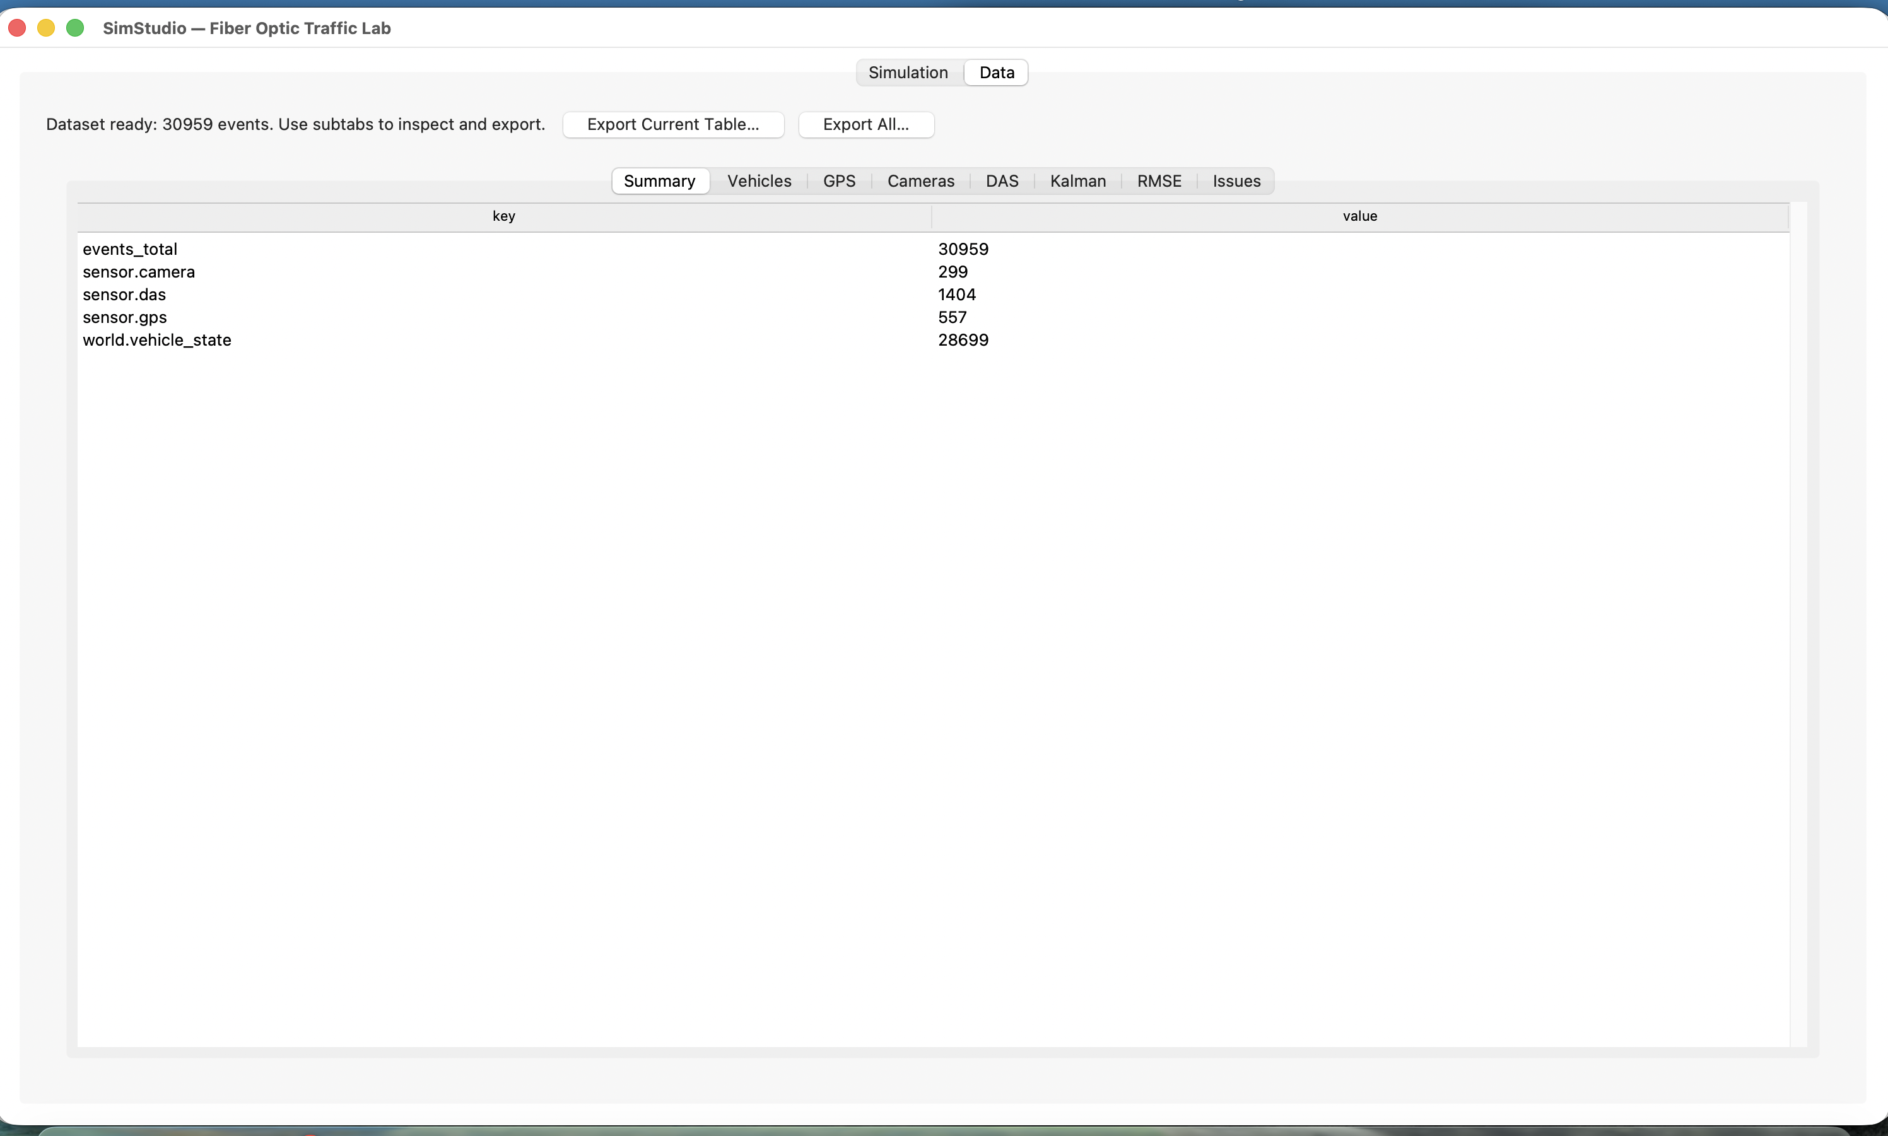
Demonstration SimStudio
▶ LIVE DEMO
1 · Import real streets (OSM)
2 · Build & place sensors
3 · Simulate traffic (50 Hz)
4 · Inspect fused data streams
Workflow: generate a scenario, run the simulation (optionally in batch), collect the exports, then run feature extraction and anomaly scoring.
Each recorded run produces trajectories, a styled Excel workbook, an audit report and per-track visualizations, the same files are then fed to the anomaly layer later to score each vehicle.
.
Optical Fibers for Smart Cities · SimStudio
8
Notes:
[נועה + נתאי יחד] — כ‑6 דקות (זה החלק הארוך — שמרו על הקצב!)
חלוקה: נועה מפעילה את האפליקציה, נתאי מסביר מה קורה מתחת למכסה המנוע. מחליפים תפקידים בשלב 3.
תסריט ההדגמה (לפי ארבעת השלבים בשקף):
1. ייבוא רחובות אמיתיים (נועה, ~1 דק') — "פותחים את SimStudio, מייבאים קטע מרשת הכבישים האמיתית של תל אביב ישירות מ‑OpenStreetMap. הגיאומטריה אמיתית — לא סינתטית."
2. בניית הסצנה ומיקום חיישנים (נועה, ~1 דק') — "מניחים את הסיב לאורך הכביש, מוסיפים מצלמה בצומת ומגדירים כיסוי GPS. כל חיישן מקבל את הפרמטרים הפיזיקליים שהצגנו." (נתאי מוסיף: כאן נקבעים ה‑gauge length ורמת הרעש.)
3. הרצת סימולציה (נתאי מפעיל, ~2 דק') — "מריצים תרחיש ב‑25 הרץ. רואים את הרכבים נעים, ובזמן אמת את מדידות ה‑DAS נדלקות בערוצים שמתחת לרכב. שימו לב לפס האלכסוני — בדיוק מה שראינו בשקף הפיזיקה." הראו גם תרחיש עם חריגה מוזרקת (בלימת חירום / רכב עומד).
4. בחינת הפלטים (נתאי, ~1.5 דק') — "כל ריצה מייצרת מסלולים מאוחדים, חוברת Excel מעוצבת, דוח ביקורת וויזואליזציות לכל מסלול. אותם קבצים בדיוק — בלי שום מידע פנימי מהסימולטור — נכנסים למודל החריגות." הראו את קובץ ה‑Excel ואת ציון החריגה.
סגירה (נועה, 30 שניות) — "זה הכלי שאיתו הפקנו את כל התוצאות שנציג עכשיו."
תוכנית גיבוי: אם האפליקציה לא נפתחת או קורסת — עוברים לצילומי המסך שבשקף ומספרים את אותו תסריט. אין להתעכב על תקלה יותר מ‑20 שניות.

Slide 9
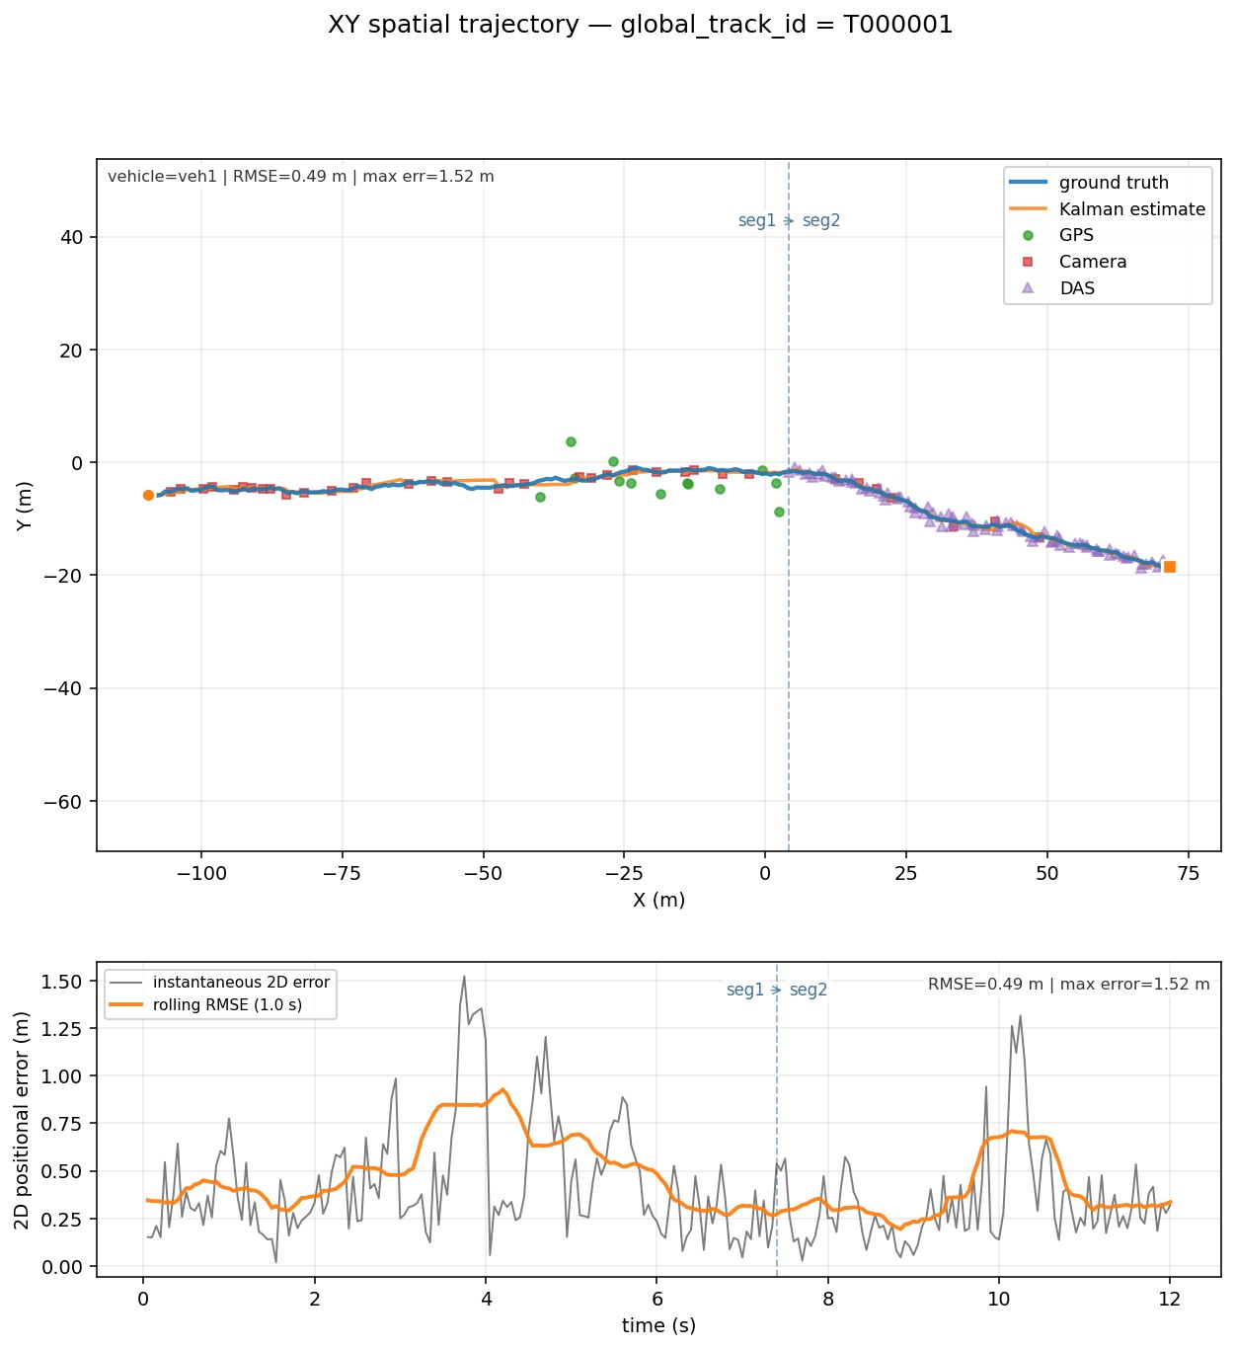
Results Tracking Accuracy
0.35 m
mean track RMSE
0.49 m
cross-segment RMSE
1.52 m
max error (≤ ±5 m)
A vehicle fused across the seg1→seg2 boundary reached 0.49 m RMSE (max 1.52 m). the mean across the nine evaluation scenarios was 0.35 m (best 0.19, worst 0.45).
DAS gives high rate, high trust updates along the fiber. the camera contributes accurate fixes at intersections. GPS supplies low-rate absolute corrections between DAS zones.
A stable identity is maintained across every segment transition.
Fixing a subtle GPS fragmentation or a ghost track bug with an identity aware ambiguity guard ensured GPS reached the correct confirmed track rather than orphan fragments, improving fusion accuracy.
Fused cross-segment track vs. ground truth.
Optical Fibers for Smart Cities · SimStudio
9
Notes:
[נועה] — 110 שניות
"נעבור לתוצאות. שלושת המספרים למעלה הם הליבה.
השגיאה הממוצעת בעקיבה על פני תשעה תרחישי הערכה היא 0.35 מטר — הטוב ביותר 0.19, הגרוע 0.45. כלומר, דיוק תת‑מטרי באופן עקבי, מול יעד מקורי של 90 אחוזי דיוק.
המקרה המעניין באמת הוא מעבר בין קטעי כביש — הגרף מימין. רכב שעובר מקטע אחד לשני ומועבר בין חיישנים שונים הגיע ל‑RMSE של 0.49 מטר, עם שגיאה מקסימלית של 1.52 מטר — הרבה מתחת לסף של חמישה מטר. הקו הכתום הוא האמת, הכחול הוא המסלול המאוחד; הם כמעט חופפים, וה‑ID של המסלול נשמר לאורך כל המעבר.
למה זה עובד? כי החיישנים משלימים זה את זה: DAS נותן עדכונים בקצב גבוה ובאמון גבוה לאורך הסיב, המצלמה מוסיפה קיבועים מדויקים בצמתים, ו‑GPS מספק תיקון אבסולוטי בקצב נמוך באזורים שבהם אין סיב.
ואנקדוטה הנדסית שאני חושבת ששווה לספר: גילינו באג עדין שבו קיבועי GPS 'התפצלו' למסלולי רפאים במקום להתחבר למסלול המאושר. תיקנו אותו עם מנגנון שמודע לזהות המסלול — וזה שיפר את דיוק ההיתוך משמעותית. זה מסוג הדברים שמופיעים רק כשמריצים את הפייפליין מקצה לקצה."
מעבר: "נתאי — תוצאות זיהוי החריגות."

Slide 10
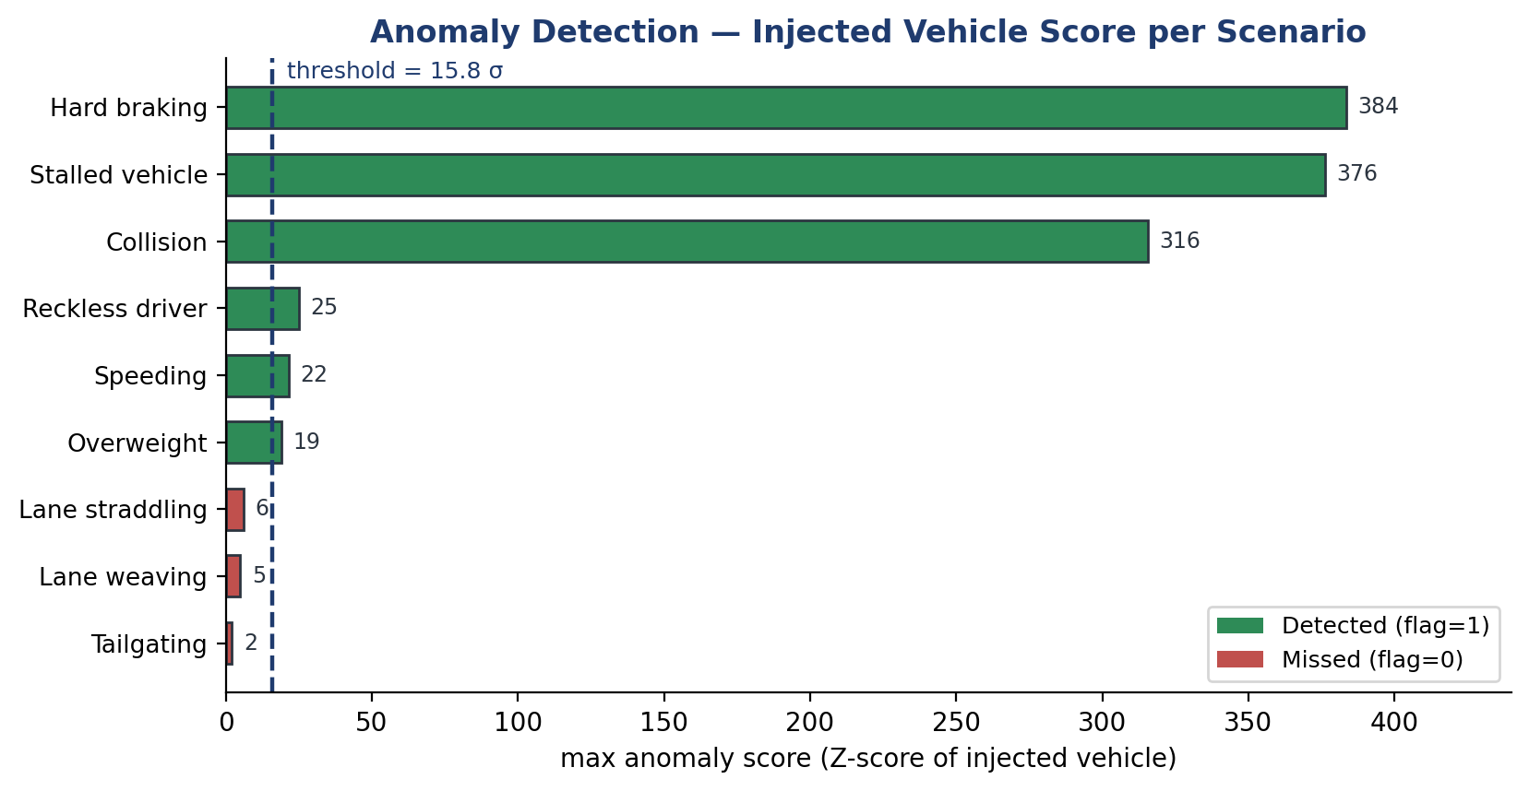
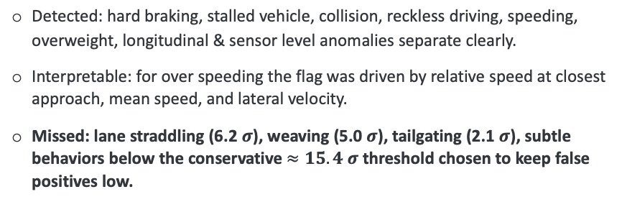
Results Anomaly Detection
anomalies detected
target ≥ 5 / 10 — met
6 / 9
Detected: hard braking, stalled vehicle, collision, reckless driving, speeding, overweight, longitudinal & sensor level anomalies separate clearly.
Interpretable: for over speeding the flag was driven by relative speed at closest approach, mean speed, and lateral velocity.
Missed: lane straddling (6.2 $σ$), weaving (5.0 $σ$), tailgating (2.1 $σ$), subtle behaviors below the conservative $≈15.4 σ$threshold chosen to keep false positives low.
Injected-vehicle anomaly score per scenario vs. the conservative decision threshold (dashed).
Optical Fibers for Smart Cities · SimStudio
10
Notes:
[נתאי] — 110 שניות
"תוצאות מודל החריגות. הזרקנו תשעה תרחישי חריגה — כל אחד עם רכב אחד שמתנהג לא נורמלי — והמודל, שכזכור לא ראה שום תווית, זיהה שישה מהם. היעד היה חמישה מתוך עשרה, אז עמדנו בו.
בגרף מימין: כל עמודה היא תרחיש, הגובה הוא ציון החריגה של הרכב שהוזרק, והקו המקווקו הוא סף ההחלטה השמרני שקבענו (סדר גודל של 15 סיגמא).
מה זוהה: בלימת חירום, רכב תקוע, תאונה, נהיגה פרועה, מהירות מופרזת ורכב עמוס מדי. כל החריגות ה'אורכיות' וברמת החיישן בולטות מעל הסף בבירור.
וחשוב — המודל מפרש את עצמו. בתרחיש המהירות המופרזת, הסימון הונע ממהירות יחסית בנקודת ההתקרבות הקרובה ביותר, ממהירות ממוצעת וממהירות רוחבית. זה מידע שאפשר להציג לרשות תחבורה.
מה פספסנו: נסיעה על קו הפרדה — 6.2 סיגמא; פיתולים בין נתיבים — 5 סיגמא; ונסיעה צמודה מדי — 2.1 סיגמא. שימו לב: כל השלושה כן חורגים מהנורמלי, אבל לא מספיק כדי לחצות את הסף השמרני שבחרנו — סף שנבחר בכוונה גבוה כדי לשמור על אפס כמעט התרעות שווא.
המסקנה: האות המאוחד לבדו נושא מספיק מידע כדי לסמן נהיגה חריגה. הפער שנשאר הוא בעיה של סף ושל מאפיינים — לא בעיה של חישה. וזה בדיוק מה שנציע להמשך."
מעבר: "נועה — האימות בעולם האמיתי."

Slide 11
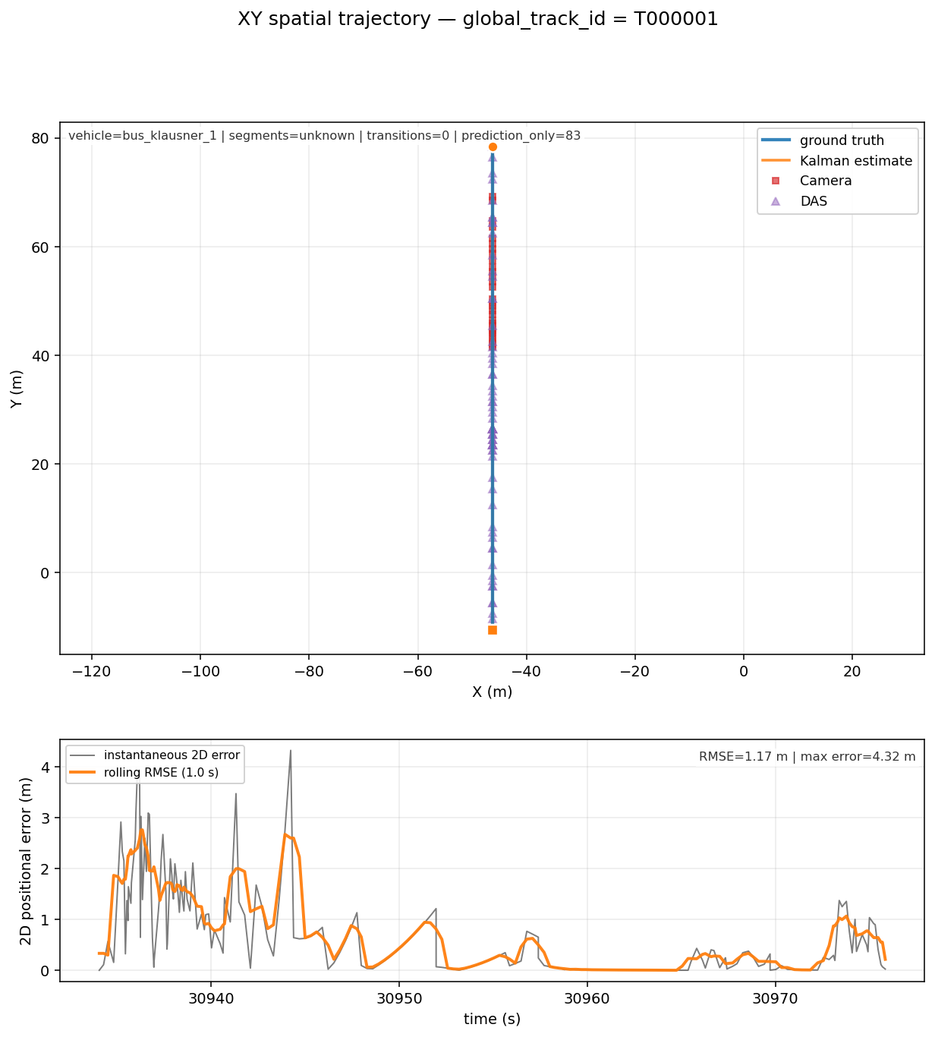
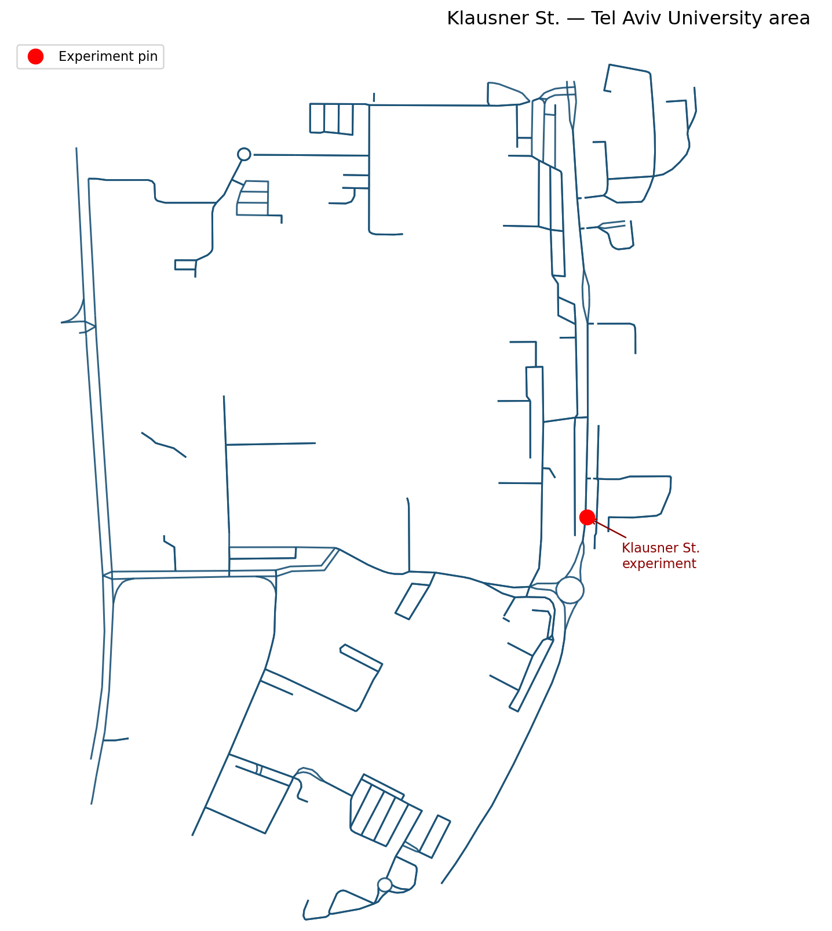
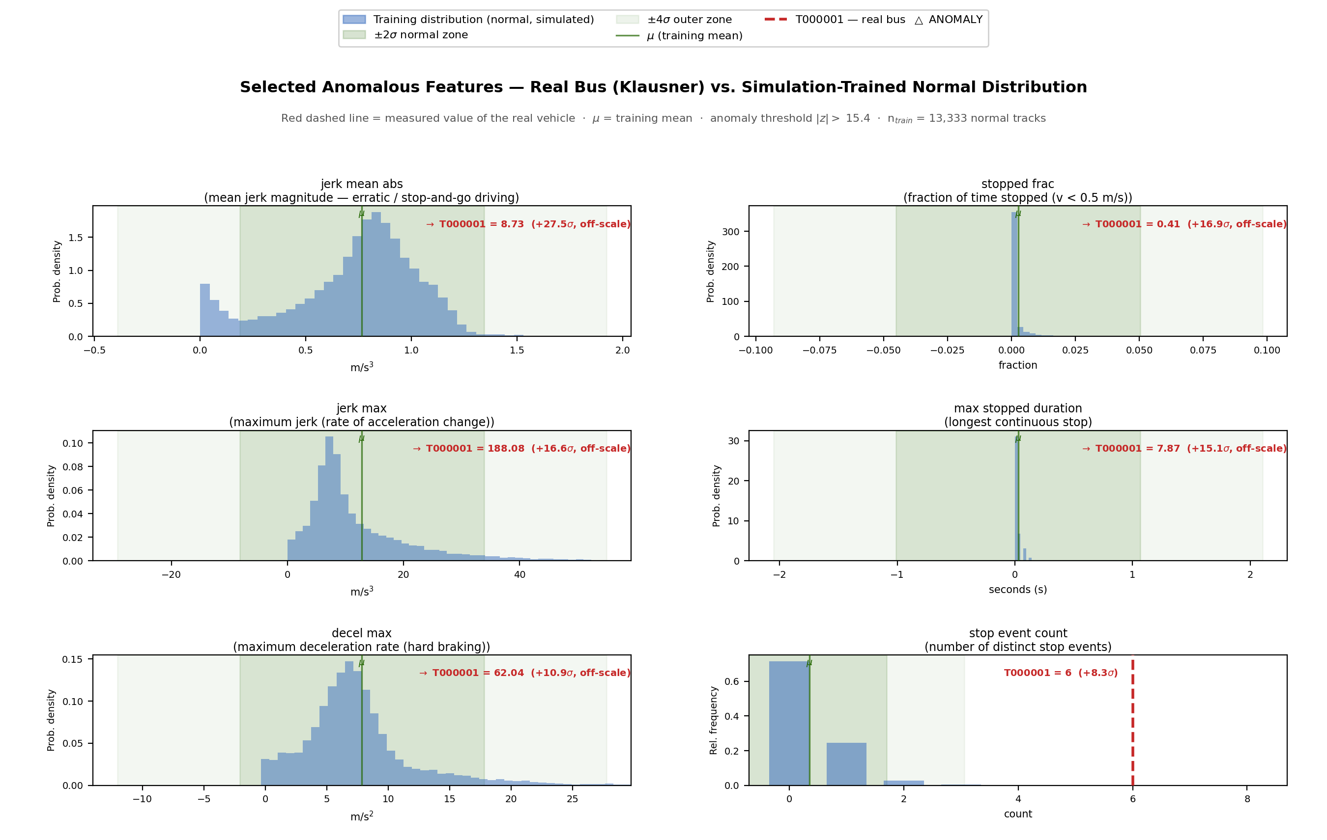
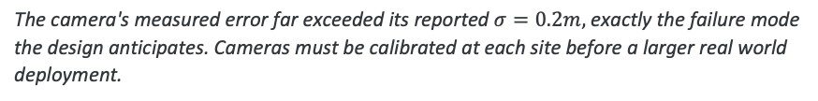
Real-World Validation — Klausner St.
A real camera + DAS channel operated on an existing telecom fiber on Klausner St., beside the TAU campus.
A city bus decelerating to a bus stop was replayed through the exact, unchanged pipeline on the true street geometry.
Fused 86 DAS + 39 camera measurements over 41.8 s, ran on prediction alone for 42% of the run (longest gap 3.98 s) and never lost the track through the stop.
1.17 m
fused track RMSE
0.33 m
DAS per-sensor RMSE
2.49 m
camera per-sensor RMSE
REAL EVENT vs. SIMULATED ANOMALIES
• Through the unchanged model the real bus reaches |z| = 27.5 σ, well past the 15.4 σ threshold learned from 13,333 simulated normal tracks.
• Signature: repeated, prolonged stopping — 41% of the run stopped (+16.9 σ), longest stop 7.9 s (+15.1 σ), 6 stop events (+8.3 σ) — as in the simulated stalled-vehicle class.
• Stopping alone clears the threshold (+16.9 σ), measured directly from speed with no differentiation.
The camera's measured error far exceeded its reported $σ=0.2m,$ exactly the failure mode the design anticipates. Cameras must be calibrated at each site before a larger real world deployment.
Optical Fibers for Smart Cities · SimStudio
Site map (OSM), the fused bus track, and six selected features vs. the simulation-trained normal distribution.
11
Notes:
[נועה] — 110 שניות
"השקף הזה הוא בעינינו התוצאה החזקה ביותר, כי הוא היחיד שיצא מהסימולציה אל העולם האמיתי.
ברחוב קלאוזנר, ליד קמפוס האוניברסיטה, פועלת מערכת DAS אמיתית על סיב תקשורת קיים, לצד מצלמה. לקחנו הקלטה אמיתית של אוטובוס עירוני שמאט ונעצר בתחנה, והרצנו אותה דרך הפייפליין שלנו — בלי לשנות שורת קוד אחת, על הגיאומטריה האמיתית של הרחוב.
התוצאה: היתוך של 84 מדידות DAS ו‑30 מדידות מצלמה על פני 41.8 שניות. שימו לב לנתון שאני הכי גאה בו — במשך 42 אחוז מהזמן לא הגיעה שום מדידה, והמערכת רצה על חיזוי בלבד, כשהפער הארוך ביותר היה כמעט 4 שניות. ולמרות זאת המסלול לא אבד, גם לא בעצירה בתחנה — שזה בדיוק המצב שבו DAS 'מאבד' רכב, כי רכב עומד לא מייצר עומס משתנה.
השגיאה של המסלול המאוחד: 1.17 מטר. אבל תסתכלו על הפירוק — DAS לבדו נתן 0.33 מטר, והמצלמה נתנה 2.49 מטר.
וזו התובנה ההנדסית: המצלמה הצהירה על סיגמא של 20 סנטימטר, ובפועל שגתה פי עשר. בדיוק מצב הכשל שהתכנון שלנו צופה — חיישן שמדווח על עצמו יותר מדי בביטחון מושך את ההיתוך לכיוון הלא נכון. המסקנה המעשית: לפני כל פריסה רחבה חייבים לכייל כל מצלמה בנקודה שלה."
מעבר: "נתאי יסכם."

Slide 12
Continuation & Project Documentation
SUGGESTIONS FOR CONTINUATION
1
Catch the tricky anomalies
2
Add better features
3
Calibrate the cameras
Use the labelled examples we now have to train a smarter model, so it can spot the hard cases we miss today (weaving, straddling, tailgating).
Measure side-to-side motion and how close cars get, and combine the 'what happened' and 'when it happened' signals so odd behaviour stands out.
Check each camera's real accuracy at its own spot before trusting it, so it helps the fusion instead of hurting it.
4
Test on real streets
5
Use the raw fiber signal
6
Run it live, city-wide
Put a real DAS device on an instrumented street and run a longer real-world trial, building on our single Klausner recording.
Work directly with the full DAS signal, not just simplified numbers, to detect events earlier and in more detail.
Make it fast enough for real time, follow cars across many intersections, and show live tracks and alerts on a dashboard.
PROJECT DOCUMENTATION
SimStudio
Anomaly model & tests
Data & repository
Engine & sensor models, event bus, track manager, Kalman fusion, export/audit, Tkinter editor; install script + packaged macOS app.
Feature extractor, CUSUM detector, per-feature Z-score scorer, batch scripts; pytest across simulator core, filter, tracker and export.
OSM networks, ~150 normal scenarios (12 conditions) + 9 injected-anomaly scenarios; README, changelog, validation protocol — github.com/noasapir3/simstudio-das-fusion
KEY REFERENCES
○ Cohen, K., Hen, L., & Lellouch, A. "A fiber-optic traffic monitoring network trained with video inputs," Scientific Reports, vol. 15, art. 14928, 2025 (arXiv:2412.12743).
○ Kalman, R. E. J. Basic Eng. 82(1):35–45, 1960. · Page, E. S. Biometrika 41(1–2):100–115, 1954. · Welch & Bishop, "An Introduction to the Kalman Filter," UNC. · OpenStreetMap contributors.
Optical Fibers for Smart Cities · SimStudio
12
Notes:
[נתאי — ובסיום נועה סוגרת] — 90 שניות
"נסיים בשני דברים: לאן ממשיכים מכאן, ומה מסרנו.
שש הצעות להמשך. ראשית, לתפוס את החריגות הקשות — יש לנו עכשיו דוגמאות מתויגות, ואפשר לאמן עליהן מודל מפוקח שיזהה נסיעה על קו הפרדה, פיתולים ונסיעה צמודה. שנית, מאפיינים טובים יותר — תנועה רוחבית, מרחק מהרכב שלפנים, ושילוב של 'מה קרה' עם 'מתי זה קרה'. שלישית, כיול מצלמות — ראינו בקלאוזנר שהמצלמה שגתה פי עשר ממה שהצהירה, ולכן חייבים לכייל כל מצלמה באתר שלה. רביעית, ניסוי אמיתי ארוך יותר עם מכשיר DAS ברחוב מאובזר. חמישית, לעבוד ישירות על האות הגולמי של הסיב ולא רק על מספרים מזוקקים. ושישית — להריץ את זה חי, ברמת עיר: זמן אמת, מעקב על פני צמתים מרובים, ולוח בקרה עם התרעות.
מבחינת תיעוד — כל מה שבנינו מתועד ופתוח: המנוע ומודלי החיישנים, חבילת מודל החריגות והבדיקות, כ‑150 תרחישי נהיגה נורמלית ותשעה תרחישי חריגה, וכל הקוד, הדוקומנטציה והדוח נמצאים ב‑GitHub בקישור שמופיע כאן. למטה — המקורות המרכזיים, ובראשם המאמר של חן כהן, ליאב הן ואריאל ללוש שעליו התבססנו."
[נועה, סגירה] "תודה רבה — נשמח לשאלות."
תזכורת: השאירו זמן לשאלות. סה"כ מצגת ~20 דקות + הדגמה ~5 דקות = 25 דקות.

Slide 13
Appendix Index
31 focused appendices · click any line to jump · every appendix returns here
A PHYSICS & SENSING
B ARCHITECTURE & CODE
C TRACKING & FUSION
A1 φ-OTDR — From Laser Pulse to Strain
B1 Module Map and Interfaces
C1 The Kalman Filter
A2 Flamant–Boussinesq — Where 1/r² Comes From
B2 Why an Event Bus
C2 SNR-Driven Measurement Noise
A3 Detection and Association — What We Assume
B3 Ground-Truth Separation
C3 Data Association
A4 What We Invert From the Signal
B4 Repository and Deliverables
C4 From True (x, y) to a Measurement
C5 From a Measurement to the Kalman Update
A5 What We Deliberately Did Not Model
B5 The Test Suite
C6 The Ghost-Track Bug
C7 Five Defences Against Track Proliferation
D ANOMALY MODEL
E RESULTS & VALIDATION
F PROCESS & TEAM
D1 156 Features in 9 Groups
E1 How We Validated the Simulator Itself
F1 What the AI Did — and What We Did
D2 Scoring and the Threshold
E2 Tracking Accuracy in Detail
F2 Division of Work
D3 False Positives, Measured
E3 Klausner Street — The Real Recording
F3 Alternatives Considered and Rejected
D4 The Three We Missed
E4 Klausner — The Synthetic Twin
D5 Interpretability — One Decision Traced
E5 Targets vs Achieved — Exact Definitions
D6 The Six Features Behind the Klausner Flag
Optical Fibers for Smart Cities · SimStudio
13
Notes:
מרכז הנספחים
במצב מצגת: להקליד את מספר השקופית ואז Enter כדי לקפוץ לכאן מכל מקום.
כל נספח חוזר לכאן בכפתור INDEX, ולשקופית המקור בכפתור SLIDE n.
הכלל: מתחילים לענות בעל פה. רק כשמזהים שהשאלה מחפשת עומק — קופצים לנספח.

Slide 14
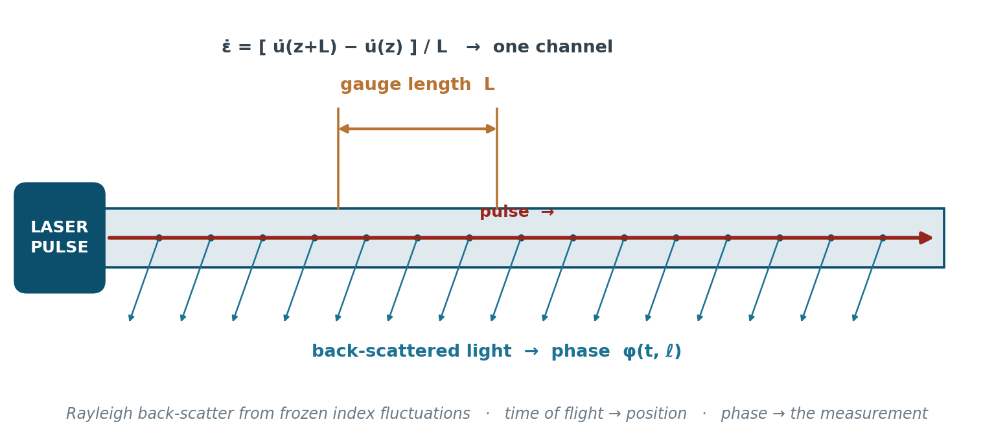
φ-OTDR — From Laser Pulse to Strain
A1 · HOW THE MEASUREMENT IS MADE
▪ Rayleigh back-scatter from frozen refractive-index fluctuations in the glass. No sensor is ever installed — the glass is the sensor.
▪ Time of flight of the returning light gives position along the fiber; the optical phase gives the measurement.
▪ Coherent (I/Q) detection recovers phase, not just intensity — this is what separates φ-OTDR from ordinary OTDR.
▪ The phase difference across a gauge length L is the strain of that segment (Report Eq. 1).
▪ Every gauge length is an independent channel: a 10 km cable yields ≈10,000 channels, interrogated from one end only.
THE GAUGE-LENGTH TRADE-OFF
KEY TERMS
– Longer L → higher SNR, coarser spatial resolution
– Shorter L → finer resolution, noisier strain estimate
– We model at the channel level (1 m spacing), not the raw optics — see A5
Rayleigh back-scatter — light reflected by frozen density variations in the glass itself
gauge length L — the span over which phase difference is read — one channel
φ-OTDR — phase-sensitive OTDR: recovers optical phase, not just returned intensity
strain rate ε̇ — how fast a fiber segment is stretching — what a channel actually reports
◀ INDEX
◀ SLIDE 3
Optical Fibers for Smart Cities · SimStudio
14
Notes:
A1 · φ-OTDR — From Laser Pulse to Strain
נספח פיזיקה בסיסי. להשתמש בו כשהבוחן שואל 'איך בכלל סיב תקשורת הופך לחיישן' או שואל על gauge length.
שקופית מקור: 3

Slide 15
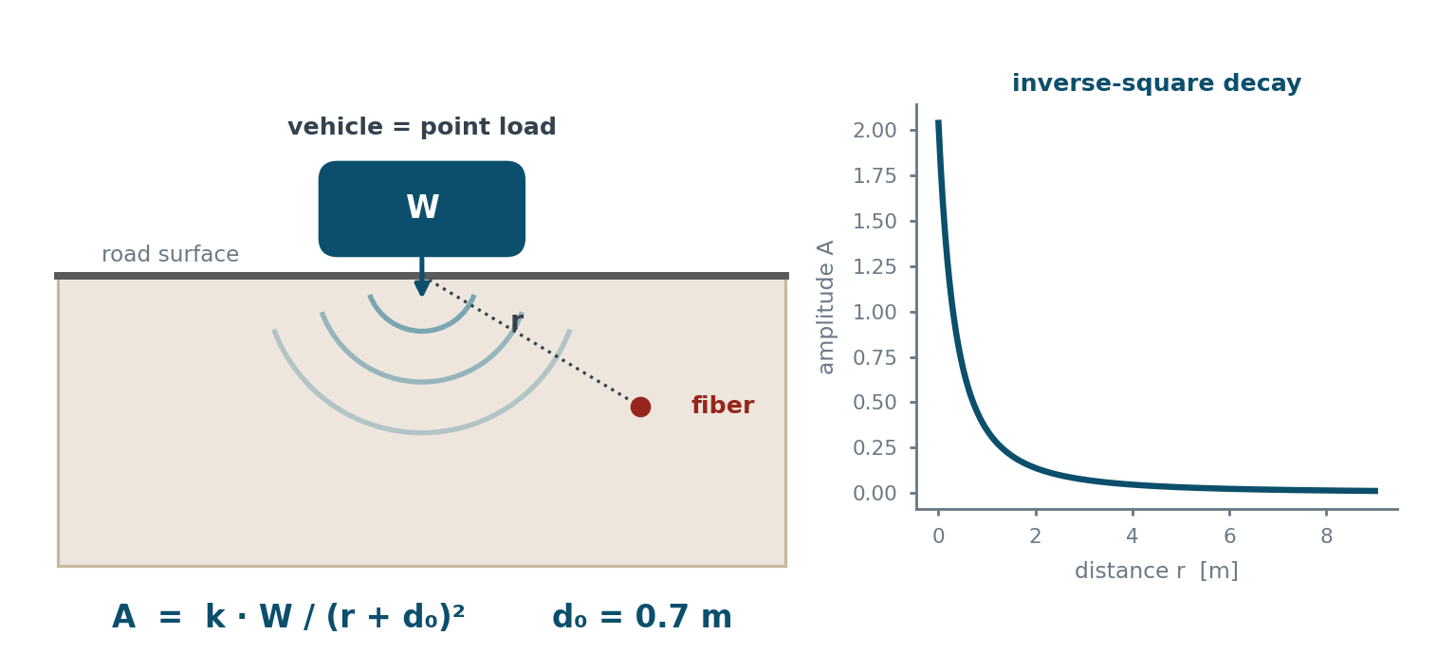
Flamant–Boussinesq — Where 1/r² Comes From
A2 · THE GROUND-RESPONSE MODEL
▪ A vehicle is a moving surface point load on an elastic half-space.
▪ Boussinesq: vertical stress under a point load decays as 1/z² with depth; the induced strain follows the same law.
▪ Hence A = k·W / (r + d₀)² , with r the perpendicular distance from the vehicle to the fiber.
▪ d₀ = 1 m — a floor that keeps the amplitude finite directly above the cable.
▪ k is the site-specific ground-to-fiber coupling constant. In simulation the same k generates and inverts the signal, so it cancels; on real data it must be calibrated per site (see E4).
ASSUMPTIONS — AND WHEN THEY BREAK
KEY TERMS
– Homogeneous, isotropic, linear-elastic half-space — a real road is layered (asphalt / base / subgrade)
– Static point load — the vehicle moves and has a contact footprint
– Valid because we work in the quasi-static band below 1 Hz, where the load itself, not wave propagation, dominates
– Above that band the signal is street and ambient noise, which we do not invert
half-space — an idealised ground: uniform, elastic, infinitely deep
quasi-static — below ~1 Hz — the vehicle's weight, not the seismic wave
d₀ — offset floor, 1 m — stops the amplitude blowing up directly above the cable
k — ground-to-fiber coupling — site-specific, cancels in simulation
◀ INDEX
◀ SLIDE 3
Optical Fibers for Smart Cities · SimStudio
15
Notes:
A2 · Flamant–Boussinesq — Where 1/r² Comes From
שאלה כמעט ודאית מבוחן חומרה: 'מאיפה החזקה 2?' — התשובה היא בוסינסק, מאמץ אנכי מתחת לעומס נקודתי דועך כ-1/z². ולציין מיד את ההנחות ומתי הן נשברות.
שקופית מקור: 3

Slide 16
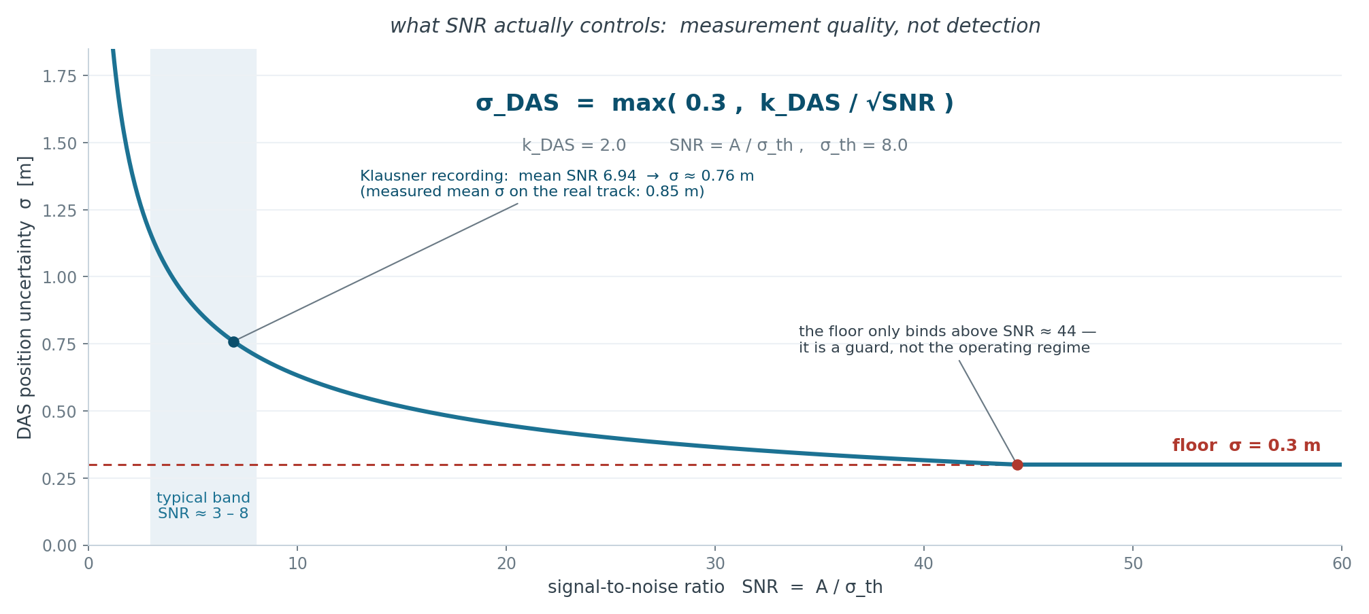
Detection and Association — What We Assume
A3 · THE BOUNDARY WE DREW ON PURPOSE
▪ Detection and association are assumed solved. Every active vehicle inside a sensor's segment produces exactly one measurement per update — no missed detections, no merging of nearby strain peaks.
▪ The DAS block is therefore a clean noise-only model: the question it answers is how accurate a measurement is, not whether it exists.
▪ This is a deliberate scope decision. Peak-finding on a raw φ-OTDR trace is a signal-processing project of its own, and it would have made every uncertainty result impossible to attribute.
▪ SNR still governs quality: SNR = A / σ_th with σ_th = 8.0, and the position uncertainty follows σ_DAS = max(0.3, k_DAS/√SNR) (Report Eq. 3, Eq. 7).
▪ Coverage gaps are still real — they come from the sensors' different rates and limited ranges, not from missed detections. At Klausner that produced 42% prediction-only rows.
WHY THIS IS DEFENSIBLE
KEY TERMS
– The claim of the project is about fusion and uncertainty, not about peak detection
– Assuming detection makes every tracking error attributable to the estimator, not to a detector we did not validate
– The tracker is still tested against gaps: rate differences alone leave 42% of the Klausner run without a measurement
– Relaxing this assumption is named explicitly as future work
SNR — strain amplitude divided by the trace noise scale σ_th
σ_th — the DAS noise scale used to normalise amplitude — 8.0 here
detection — deciding that a peak in the trace is a vehicle at all — outside our scope
coverage gap — a stretch of time with no measurement, filled by prediction alone
◀ INDEX
◀ SLIDE 6
Optical Fibers for Smart Cities · SimStudio
16
Notes:
A3 · Detection and Association — What We Assume
אם שואלים 'איך אתם מזהים רכב בעקבה?' — התשובה הכנה: לא מזהים. הנחנו שהזיהוי פתור, וכל רכב פעיל מייצר מדידה אחת בדיוק בכל עדכון. זו החלטת היקף מודעת, לא השמטה: peak-finding על trace גולמי הוא פרויקט בפני עצמו, ואם הוא היה בפנים — כל שגיאת מעקב הייתה בלתי ניתנת לייחוס.
מה שכן מודלים: איכות המדידה. SNR = A/σ_th, ומשם σ_DAS.
אם שואלים 'אז לא בדקתם פערים?' — בדקנו. הפערים מגיעים מהבדלי הקצב והטווח בין החיישנים, ובקלאוזנר הם נתנו 42% שורות תחזית בלבד.
שקופית מקור: 6

Slide 17
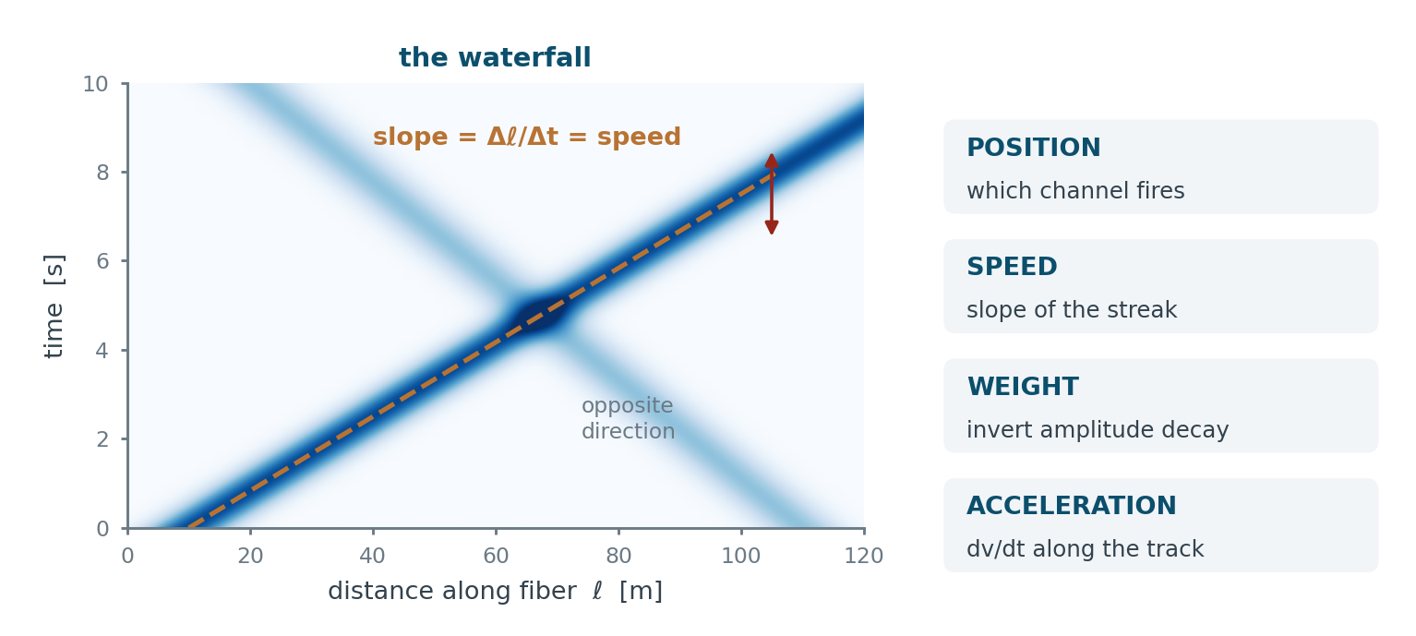
What We Invert From the Signal
A4 · FOUR QUANTITIES PER VEHICLE
▪ Position — the channel index that fires. The fiber is geo-referenced once, at installation.
▪ Speed — the slope of the diagonal streak in the waterfall, Δℓ/Δt. The sign of the slope gives the direction of travel.
▪ Weight — invert the amplitude decay of A2, corrected for the distance r, which we know because we know the position.
▪ Acceleration — dv/dt along the track. This is what exposes emergency braking.
▪ These four are the raw material of the 156-feature behavioural fingerprint (see D1).
READING THE WATERFALL
KEY TERMS
– Horizontal axis: distance along the fiber. Vertical: time. Colour: strain rate
– A moving vehicle lights successive channels → a diagonal streak
– Two streaks with opposite slopes = two vehicles travelling in opposite directions
– Amplitude across channels at one instant → the weight signature
waterfall — strain rate plotted as distance-along-fiber versus time
streak — the diagonal trace a moving vehicle leaves across successive channels
channel — one gauge length of fiber, acting as an independent sensor
geo-referencing — mapping each channel index to a real coordinate, done once at install
◀ INDEX
◀ SLIDE 3
Optical Fibers for Smart Cities · SimStudio
17
Notes:
A4 · What We Invert From the Signal
זה הנספח שמסביר את שקף 3 שוב, לאט. שימושי אם הבוחן מבקש 'תסבירו לי שוב איך מוציאים מהירות'.
שקופית מקור: 3

Slide 18
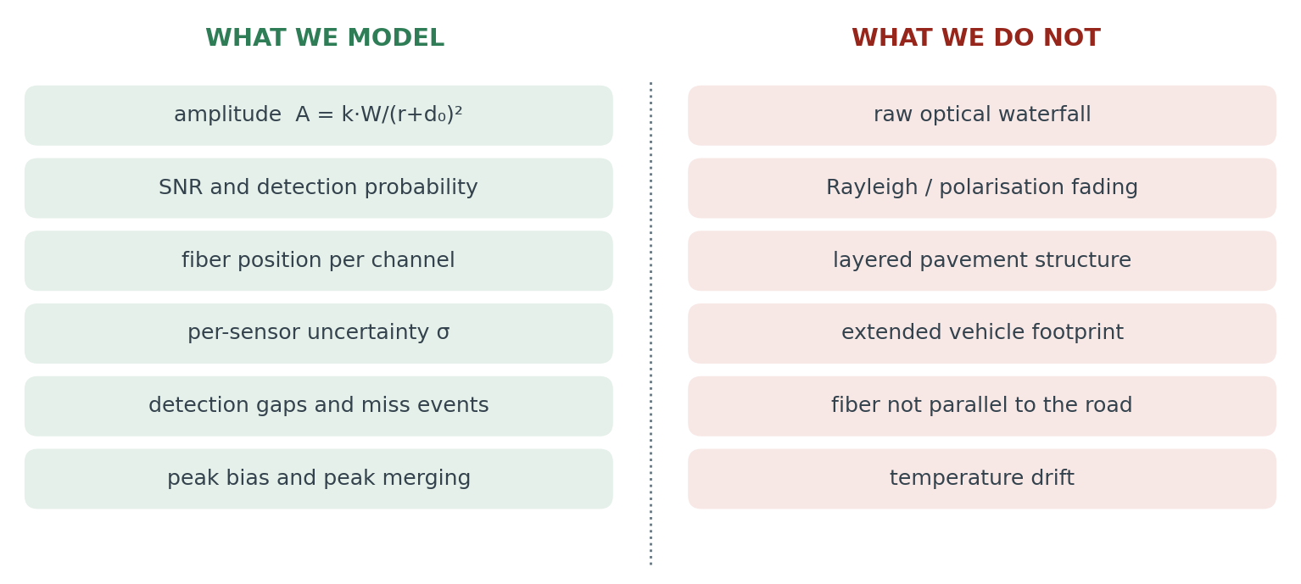
What We Deliberately Did Not Model
A5 · THE HONEST BOUNDARY OF THE SIMULATOR
▪ No raw optical waterfall. We model at the derived-feature level: amplitude, SNR, fiber position.
▪ No Rayleigh or polarisation fading — both are real φ-OTDR effects we did not reproduce.
▪ Ground as a uniform half-space, not a layered pavement structure.
▪ Vehicles as point masses, not extended bodies; weight is a proxy for ground force.
▪ Fiber assumed parallel to the road at a known offset.
WHY THIS IS THE RIGHT ABSTRACTION
KEY TERMS
– It preserves what the estimator actually consumes: per-sensor uncertainty, realistic coverage gaps, behavioural variability
– It keeps hundreds of scenarios runnable, which is what makes a normal baseline possible at all
– The same feature-extraction code then runs unchanged on recorded DAS data — demonstrated at Klausner (E3)
– Every assumption above is documented so it can be relaxed later
optical waterfall — the raw back-scatter record before any feature extraction
fading — random signal loss from interference or polarisation — real, not modelled
derived-feature level — we model amplitude, SNR and fiber position, not the optics
point mass — vehicle treated as a single loaded point, not an extended body
◀ INDEX
◀ SLIDE 2
Optical Fibers for Smart Cities · SimStudio
18
Notes:
A5 · What We Deliberately Did Not Model
נספח הגנה. אם הבוחן אומר 'אבל זו רק סימולציה' — לפתוח את זה ולומר: אנחנו יודעים בדיוק מה לא מודלנו, וזו בחירה מנומקת.
שקופית מקור: 2

Slide 19
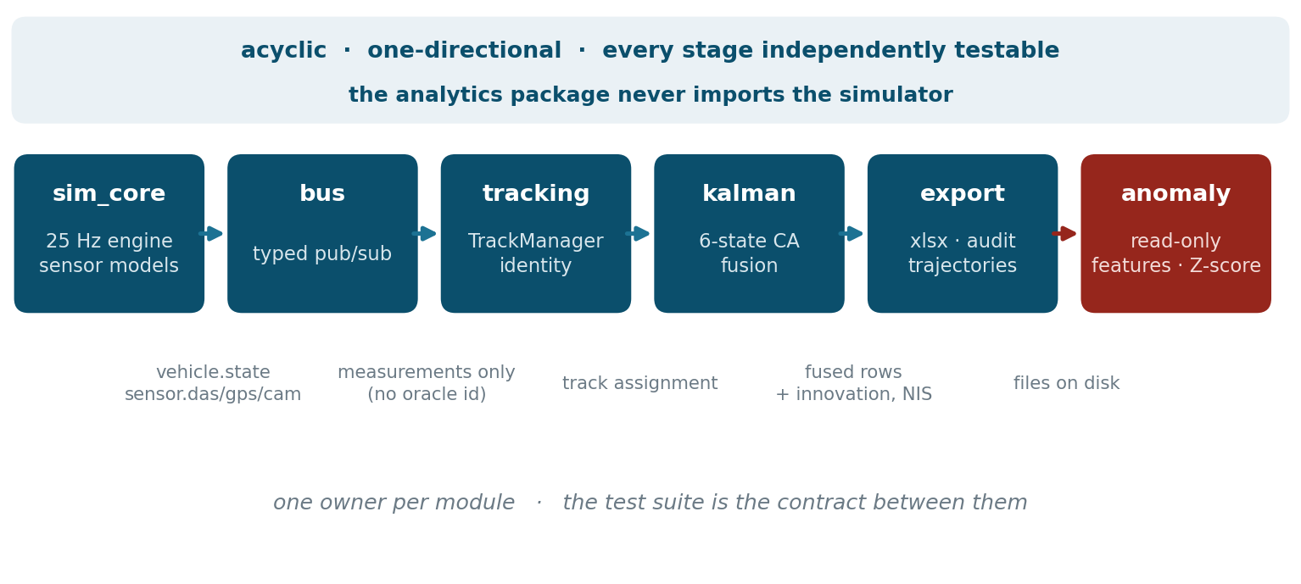
Module Map and Interfaces
B1 · ONE LEVEL BELOW THE BLOCK DIAGRAM
▪ sim_core — 50 Hz engine, vehicle physics, all three sensor models
▪ bus — typed publish / subscribe event bus
▪ tracking — cross-segment TrackManager, owns global identity
▪ kalman — 6-state constant-acceleration fusion and row builders
▪ audit / export_xlsx — trajectories, styled workbook, audit report, per-track visualisations
▪ gui — Tkinter scene editor · anomaly_model — read-only analytics, never imports simstudio
WHAT CROSSES EACH BOUNDARY
KEY TERMS
sim_core → bus vehicle.state, sensor.das / gps / camera
bus → tracking measurements only — oracle ID never used to associate
tracking → kalman stable global track assignment
kalman → export fused rows + innovation and covariance
export → anomaly files on disk only
event bus — a channel modules publish to and subscribe from, instead of calling each other
acyclic — dependencies flow one way only — no module depends on its own consumer
oracle id — the simulator's true vehicle identity — carried but never used to associate
TrackManager — the component that owns a vehicle's identity across segments
◀ INDEX
◀ SLIDE 5
Optical Fibers for Smart Cities · SimStudio
19
Notes:
B1 · Module Map and Interfaces
הנספח לבוחן חומרה שאוהב דיאגרמות בלוקים. להראות את הטבלה — היא מראה מה בדיוק עובר בכל חץ.
שקופית מקור: 5

Slide 20
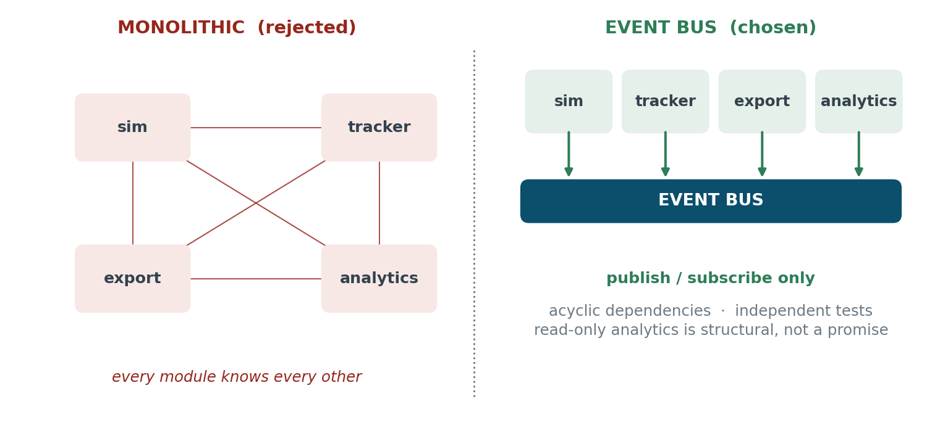
Why an Event Bus
B2 · THE CENTRAL DESIGN DECISION
▪ The alternative was a monolithic loop calling each consumer directly.
▪ The bus keeps dependencies acyclic and one-directional — the simulator depends on nothing downstream.
▪ Each sensor and each consumer becomes independently testable.
▪ Tracking, fusion and analytics can evolve without touching the simulator core.
▪ It makes the read-only property of the analytics layer structural, not a promise.
THE COST WE ACCEPTED
KEY TERMS
– Indirection: a measurement is not a function call you can follow in one step
– Event-schema maintenance across module boundaries
– Worth it — it is the reason the ground-truth separation (B3) is verifiable rather than asserted
monolithic — one loop that calls every consumer directly — the rejected alternative
publish / subscribe — producers emit typed events; consumers opt in, unaware of each other
read-only analytics — the anomaly layer consumes exported files and writes nothing back
event schema — the agreed shape of each message — the contract between modules
◀ INDEX
◀ SLIDE 5
Optical Fibers for Smart Cities · SimStudio
20
Notes:
B2 · Why an Event Bus
תשובה ל'למה לא פשוט לקרוא לפונקציות'. הנקודה החזקה: הפרדת ה-ground truth הופכת ממשהו שמבטיחים למשהו שאפשר לבדוק.
שקופית מקור: 5

Slide 21
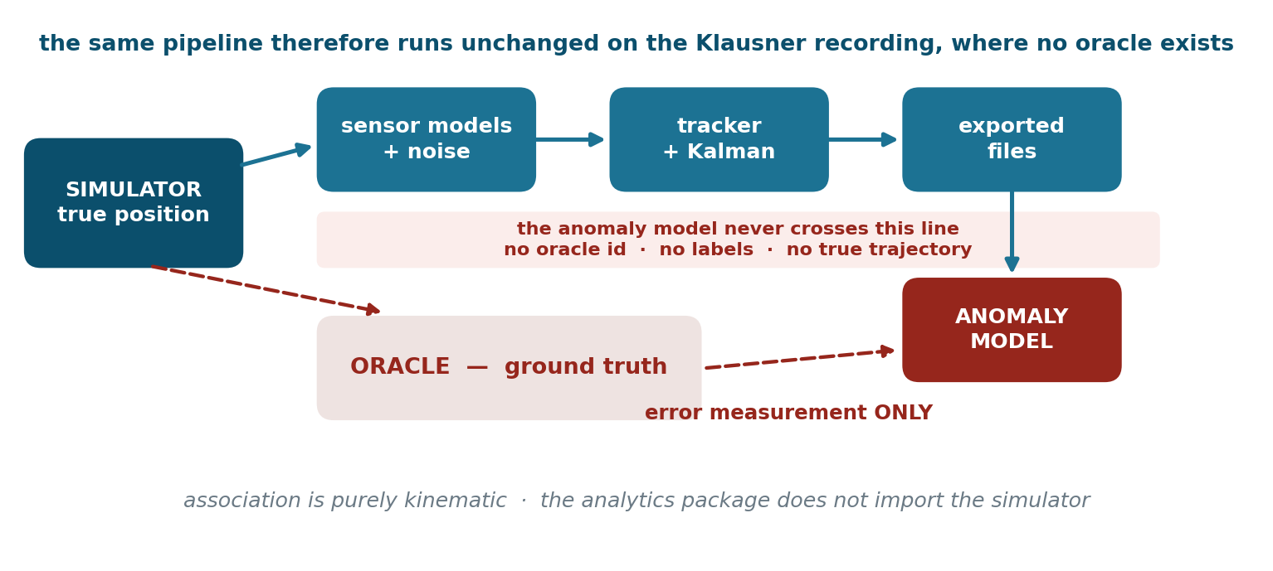
Ground-Truth Separation
B3 · WHY THE RESULTS ARE NOT CONTAMINATED
▪ The simulator publishes the true position as an oracle — used only to compute error, never to estimate.
▪ The anomaly model consumes sensor-derived measurements and quantities computed from them. Nothing else.
▪ It never consumes: oracle vehicle ID, injected anomaly labels, or ground-truth trajectories.
▪ Association is purely kinematic — the oracle ID travels in the payload but is never used to associate.
▪ Enforced as an explicit layering rule and verified by tests (B5).
WHY IT MATTERS
KEY TERMS
– In a simulation-based project this is the single claim that makes every other result credible
– It is also what allowed the unchanged pipeline to run on the Klausner recording, where no oracle exists at all
– The anomaly package does not even import the simulator — the separation is enforced at the import level
ground truth — the simulator's true position — used only to compute error
oracle — any information a real deployment would not have
leakage — when a model accidentally sees the answer it is meant to infer
kinematic association — matching by motion alone — position, speed, heading
◀ INDEX
◀ SLIDE 5
Optical Fibers for Smart Cities · SimStudio
21
Notes:
B3 · Ground-Truth Separation
קריטי. אם שואלים 'איך אתם יודעים שהמודל לא רואה את התשובה' — זה הנספח. הנקודה הכי חזקה: הוא לא מייבא את הסימולטור בכלל.
שקופית מקור: 5

Slide 22
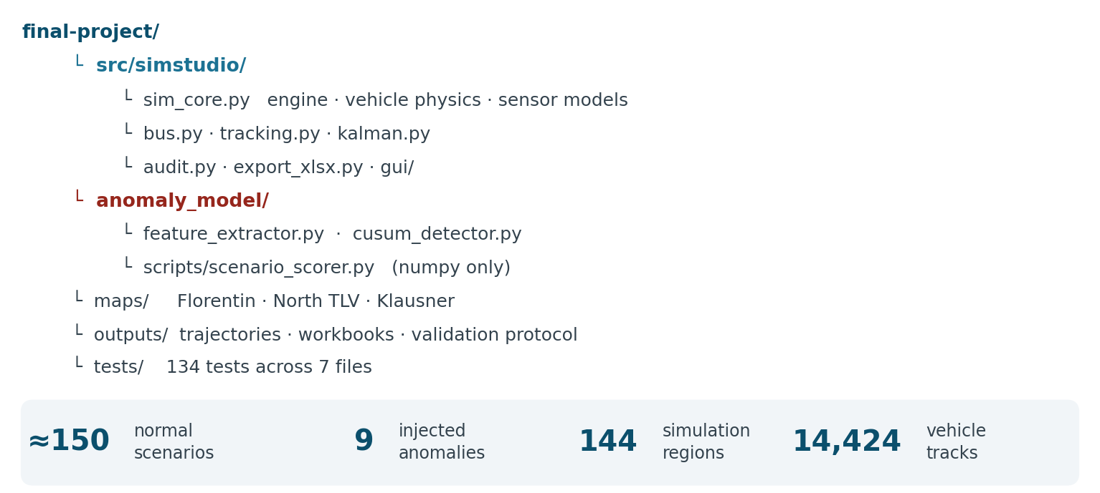
Repository and Deliverables
B4 · WHAT IS ACTUALLY IN THE BOX
▪ src/simstudio/ — engine, sensor models, bus, tracker, Kalman, export, audit, Tkinter GUI
▪ anomaly_model/ — feature extractor, scenario scorer, batch scripts
▪ maps/ — OpenStreetMap networks: Florentin, North Tel Aviv, Klausner
▪ outputs/ — trajectories, audit reports, workbooks, validation protocol, equations reference
▪ tests/ — pytest suite · install script and a packaged macOS application
BY THE NUMBERS
KEY TERMS
Normal scenarios ≈150, spanning 12 deliberately varied conditions
Anomaly scenarios 9 injected, drawn from 8 categories
Simulation regions 144 tiles from the North Tel Aviv network
Normal vehicle tracks 14,424 behavioural fingerprints
Repository github.com/noasapir3/simstudio-das-fusion
scenario (.sim.json) — map, vehicles, routes and sensor placement for one run
region / tile — one of 144 patches of the North Tel Aviv network
audit report — the per-run record of every measurement and every filter update
batch run — hundreds of scenarios executed headless to build the normal baseline
◀ INDEX
◀ SLIDE 12
Optical Fibers for Smart Cities · SimStudio
22
Notes:
B4 · Repository and Deliverables
להשתמש אם שואלים 'מה בדיוק מסרתם'. המספרים כאן הם מספרים לדעת בעל פה.
שקופית מקור: 12

Slide 23
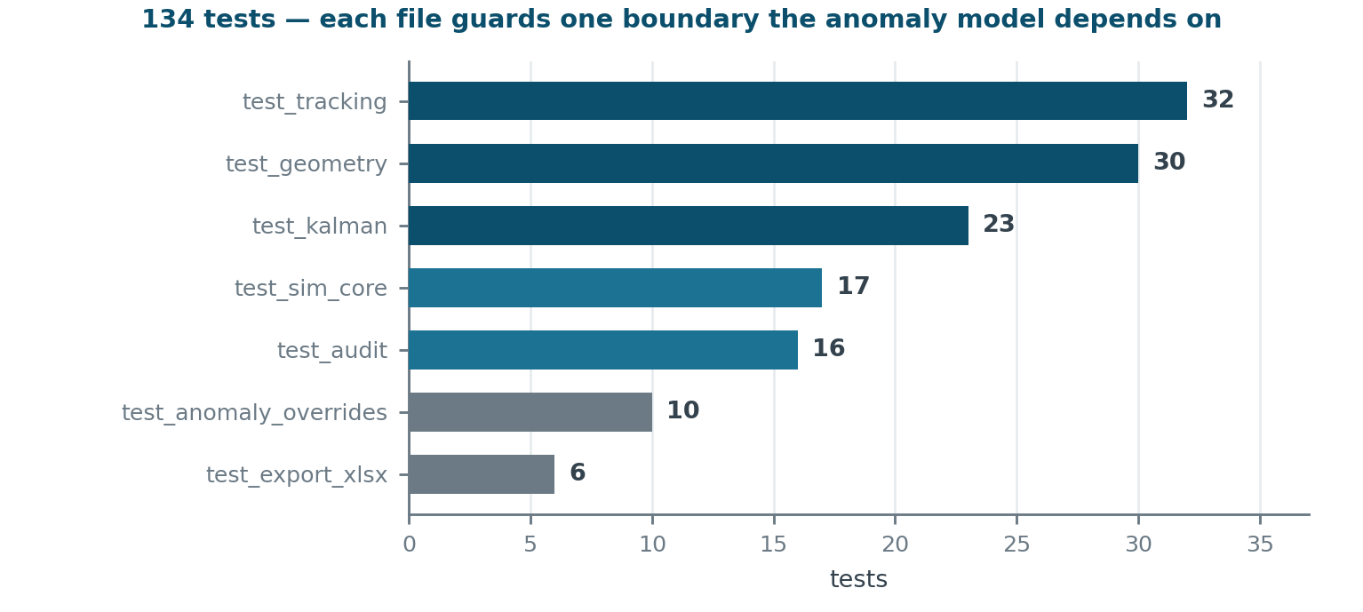
The Test Suite
B5 · 134 TESTS ACROSS 7 FILES
▪ Each test file guards one boundary that the anomaly model depends on.
▪ Backward-compatible evolution: when the tracker was inserted in front of the Kalman filter, the one-to-one identity case was kept byte-identical, so no accuracy regression could pass unnoticed.
▪ The suite is the gate every change had to pass — including changes drafted with AI assistance (F1).
COVERAGE BY FILE
KEY TERMS
test_tracking 32 — association, gating, identity across segments
test_geometry 30 — lanes, polylines, projections
test_kalman 23 — predict / update, Joseph form, covariance
test_sim_core 17 — engine tick, vehicle physics, sensor models
test_audit 16 — trajectory and audit export integrity
test_anomaly_overrides 10 · test_export_xlsx 6
boundary test — a test that guards one interface the anomaly model depends on
regression — a change that silently degrades a result that used to be correct
byte-identical — the new code reproduces the old output exactly, bit for bit
pytest — the Python test runner the suite is written against
code: tests/test_tracking.py · lines 100–108 and 135–140
CODE ↗
◀ INDEX
◀ SLIDE 5
Optical Fibers for Smart Cities · SimStudio
23
Notes:
B5 · The Test Suite
שקף 5 אומר 'a pytest suite guards every boundary' בלי מספר. זה המספר: 134. לדעת אותו בעל פה.
שקופית מקור: 5

Slide 24
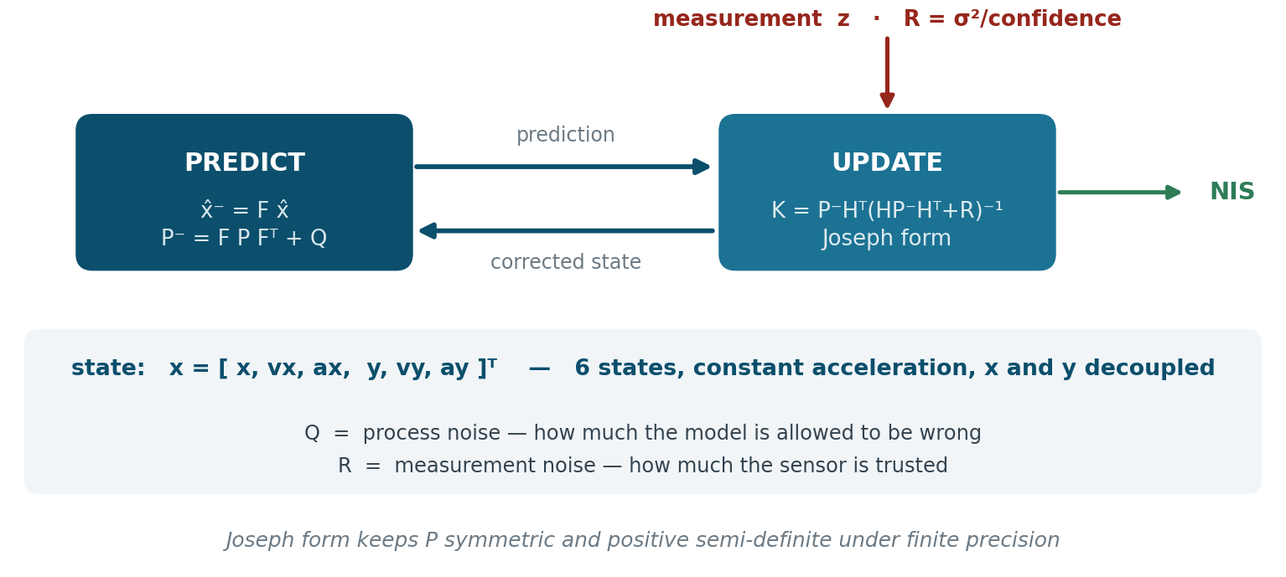
The Kalman Filter
C1 · SIX STATES, DECOUPLED AXES
▪ State: x = [x, vx, ax, y, vy, ay]ᵀ — constant-acceleration model, x and y decoupled. (Report Eq. 4)
▪ Predict: x̂⁻ = F·x̂ , P⁻ = F·P·Fᵀ + Q (Report Eq. 5)
▪ Update: K = P⁻Hᵀ (H P⁻ Hᵀ + R)⁻¹ , then Joseph-form covariance (Report Eq. 6)
▪ Joseph form keeps P symmetric and positive semi-definite under finite precision.
▪ The filter runs as a post-tracking stage, replaying the event stream grouped by track.
WHY CA, AND NOT SOMETHING ELSE
KEY TERMS
Constant velocity under-models braking and acceleration — the very behaviours we detect
EKF / UKF our motion and measurement models are adequately linear; complexity unjustified
Particle filter heavier, and unnecessary — sensor noise is near-Gaussian by construction
Decoupled x / y a simplification: on a curved road the axes are correlated. Accepted because segments are short and straight
state vector x — what the filter tracks: position, velocity and acceleration on each axis
F — state transition — how the state is expected to evolve in one time step
Q / R — process noise (model uncertainty) and measurement noise (sensor uncertainty)
Joseph form — a covariance update that stays numerically stable and symmetric
◀ INDEX
◀ SLIDE 6
Optical Fibers for Smart Cities · SimStudio
24
Notes:
C1 · The Kalman Filter
להיות מוכנים ל'למה תאוצה קבועה' ו'למה x ו-y מנותקים'. התשובה השנייה היא הודאה מנומקת — לא להתחמק ממנה.
שקופית מקור: 6

Slide 25
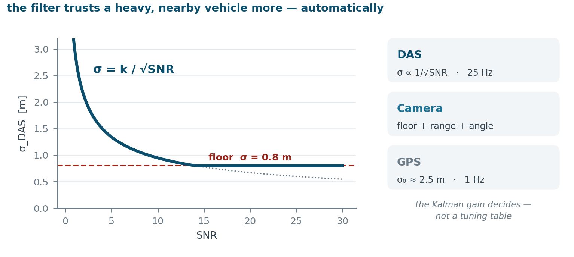
SNR-Driven Measurement Noise
C2 · WHAT MAKES COMPLEMENTARY FUSION WORK
▪ σ_DAS = max( 0.3 , k_DAS / √SNR ) , then R = σ² / confidence (Report Eq. 7)
▪ No hand-tuned constants: every single measurement carries a physics-derived uncertainty into the filter.
▪ The filter therefore trusts a heavy, nearby vehicle far more than a light, distant one — automatically.
▪ DAS measurement variance can be an order of magnitude below GPS, so DAS dominates where it is strong and the filter falls back gracefully where it is not.
▪ The 0.3 m floor prevents over-confidence at very high SNR, where peak-finding bias sets a practical limit.
PER-SENSOR UNCERTAINTY
KEY TERMS
DAS σ ∝ 1/√SNR · 30 Hz · along-fiber position and speed
Camera pinhole projection · floor + range + off-axis terms · stochastic FOV gating
GPS σ₀ ≈ 2.5 m · 5 Hz · grows with range from the receiver
Consequence the Kalman gain, not a tuning table, decides who wins at each update
Kalman gain K — how far the estimate moves toward each new measurement
complementary fusion — each sensor contributes where it is strongest
confidence — the detector's own belief in a measurement — scales R further
σ floor — a minimum uncertainty, 0.8 m, that prevents over-confidence at high SNR
code: src/simstudio/sim_core.py · lines 1863–1871
CODE ↗
◀ INDEX
◀ SLIDE 6
Optical Fibers for Smart Cities · SimStudio
25
Notes:
C2 · SNR-Driven Measurement Noise
שימו לב: הנוסחה כאן היא זו שבספר (√SNR). בשקף 6 של המצגת כתוב k/SNR בלי השורש — אם נשאלים, הגרסה הנכונה היא זו של הספר.
שקופית מקור: 6

Slide 26
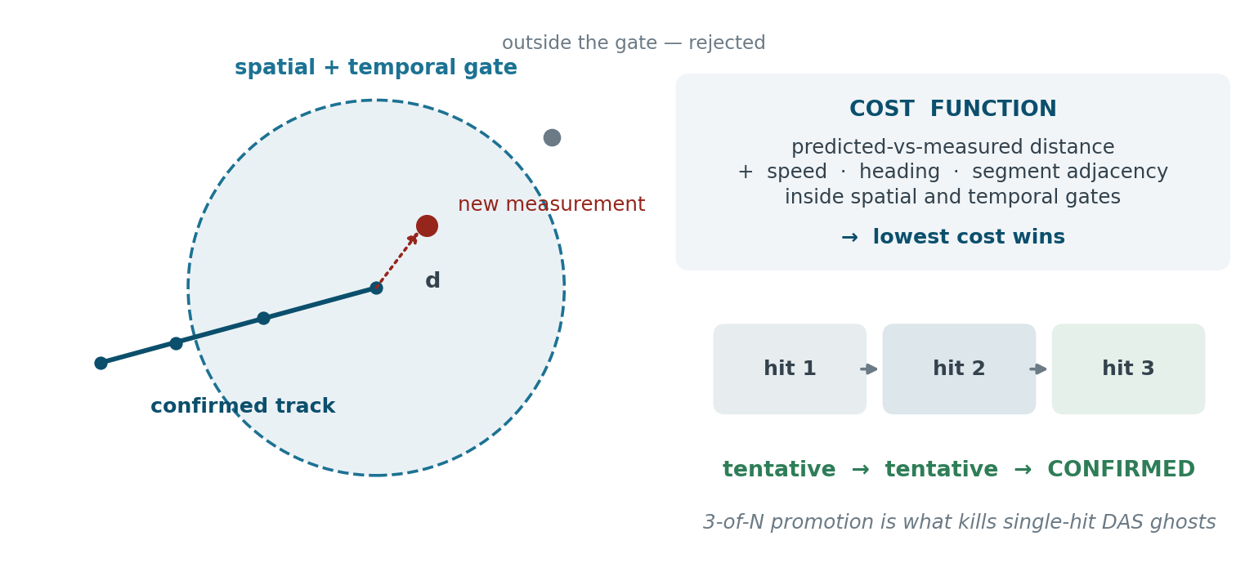
Data Association
C3 · HOW A MEASUREMENT FINDS ITS TRACK
▪ Candidate tracks are scored by predicted-versus-measured distance, plus speed, heading and segment-adjacency penalties.
▪ Scoring happens inside spatial and temporal gates; the lowest-cost candidate wins.
▪ New tracks are born tentative and promoted to confirmed only after three consecutive associated measurements.
▪ That M-of-N rule is precisely what suppresses single-hit DAS ghosts.
▪ A stable global track ID is carried across segment boundaries and sensor hand-offs.
WHAT WE WOULD DO DIFFERENTLY
KEY TERMS
– Replace the kinematic cost with a Mahalanobis-gated, covariance-aware cost — stated as future work in the report
– JPDA or MHT would pay off in dense traffic
– At our vehicle densities, nearest-neighbour plus M-of-N was sufficient and far easier to verify — which mattered more for a project whose credibility rests on verifiability
association — deciding which existing track a new measurement belongs to
gate — the spatial and temporal window a candidate must fall inside
tentative / confirmed — a new track is provisional until three measurements agree
ghost track — a spurious track born from a stray detection
◀ INDEX
◀ SLIDE 6
Optical Fibers for Smart Cities · SimStudio
26
Notes:
C3 · Data Association
אם שואלים 'למה לא JPDA/MHT' — לא להתנצל. התשובה: בצפיפויות שלנו זה מספיק, וזה ניתן לאימות. ולציין שהספר עצמו מצביע על מהלנוביס כשיפור.
שקופית מקור: 6

Slide 27
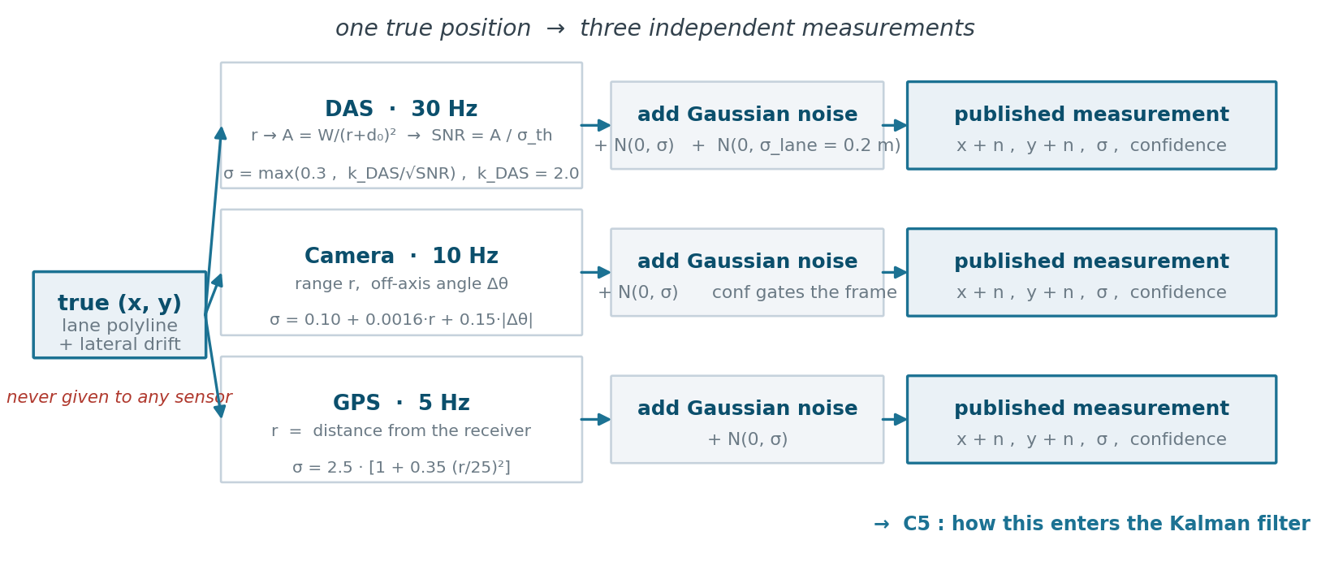

From True (x, y) to a Measurement
C4 · HOW A MEASUREMENT IS BORN
▪ Every measurement starts from the same place: the true position (x, y) taken from the lane polyline at the vehicle's arc-length, offset by its lateral drift. No sensor is ever given this value.
▪ DAS — r is the perpendicular distance to the fiber, A = W/(r+d₀)², SNR = A/σ_th, and σ_DAS = max(0.3, k_DAS/√SNR) with k_DAS = 2.0. Two independent Gaussians are added: N(0, σ_DAS) for the sensor, and N(0, σ_lane) with σ_lane = 0.2 m for the vehicle's true spread across the lane.
▪ Camera — range r and off-axis angle Δθ follow from the camera pose, then σ_cam = σ_cam,0 + k_r·r + k_θ|Δθ|. Confidence falls with range and angle, and a draw against it decides whether the frame reports at all: a real camera does not see every vehicle.
▪ GPS — σ_GPS = σ_GPS,0 [1 + 0.35 (r/R_g)²] with σ_GPS,0 = 2.5 m and R_g = 25 m; confidence = 1 / (1 + (σ/σ_GPS,0)²), so a distant fix is admitted but distrusted.
▪ What is published is (x + noise, y + noise) together with σ and confidence — never the truth, and never the noise that was drawn.
$$σ_{DAS} = \text{max}\left(0.3 , \frac{k_{DAS}}{\sqrt{SNR}}\right)$$
$$c_{DAS} = \frac{SNR}{SNR + σ_{th}}$$
$$σ_{cam} = σ_{cam,0} + k_{r} r + k_{θ} |Δθ|$$
$$c_{cam} = 0.15 + 0.83 {\left(1 − \frac{r}{r_{max}}\right)}^{1.35} · \left(0.55 + 0.45 \left(1 − \frac{|Δθ|}{θ_{max}}\right)\right)$$
$$σ_{GPS} = σ_{GPS,0} \left(1 + 0.35 {\left(\frac{r}{R_{g}}\right)}^{2}\right)$$
$$c_{GPS} = \frac{1}{1 + {\left(\frac{σ_{GPS}}{σ_{GPS,0}}\right)}^{2}}$$
confidence is clamped to [0.02, 0.98] for the camera and [0.05, 0.99] for GPS
PER-SENSOR σ AND CONFIDENCE (Report Eq. 7–9)
KEY TERMS
truth — the simulator's exact position; used only to measure error, never to estimate
σ — the standard deviation the sensor itself reports for that one reading
confidence — how much the sensor trusts the reading — driven by range, angle and SNR
σ_lane — 0.2 m of true lateral spread inside the lane — a property of the vehicle, not the sensor
code: src/simstudio/sim_core.py · lines 1733–1744
CODE ↗
◀ INDEX
◀ SLIDE 6
Optical Fibers for Smart Cities · SimStudio
27
Notes:
C4 · From True (x, y) to a Measurement
זה הנספח שעונה על 'מאיפה בדיוק מגיעה כל מדידה'. הרצף אחיד לשלושת החיישנים: מיקום אמיתי → מודל החיישן → רעש גאוסי נוסף → מפרסמים מיקום רועש יחד עם σ ועם confidence.
הנקודה שכדאי להדגיש: ה-truth לא נכנס לשום מקום בשרשרת האומדן. הוא משמש אך ורק למדידת שגיאה.
ב-DAS יש שתי שגיאות ולא אחת: σ_DAS של החיישן, ו-σ_lane של 0.2 מ' שהיא פיזור אמיתי של הרכב בתוך הנתיב — כלומר תכונה של הרכב, לא של החיישן.
במצלמה ה-confidence לא רק משקלל — הוא גם מגריל האם הפריים בכלל מדווח.
ההמשך הישיר הוא C5.
שקופית מקור: 6

Slide 28
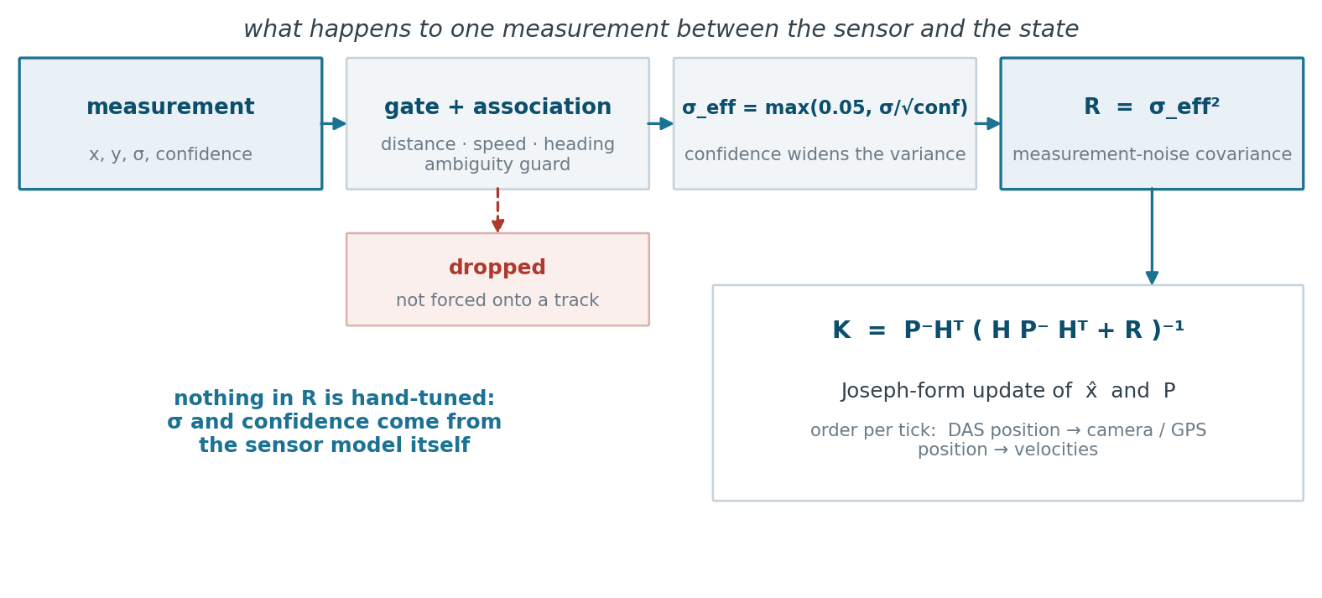

From a Measurement to the Kalman Update
C5 · WHAT THE FILTER ACTUALLY CONSUMES
▪ A measurement is offered to the tracker before it is offered to the filter. It is gated on predicted-vs-measured distance, speed and heading; if two confirmed tracks match equally well the ambiguity guard refuses it, and an unassociated measurement is dropped rather than forced onto a track.
▪ Only then does the filter see it. The reported σ is widened by the sensor's own confidence: σ_eff = max( 0.05 , σ / √confidence ) , and the measurement-noise covariance is R = σ_eff² (Report Eq. 10).
▪ Dividing by √confidence is what makes the fusion complementary: a low-confidence camera frame is still admitted, but with a variance large enough that it barely moves the estimate.
▪ The order inside one tick is fixed: DAS position first, then camera and GPS positions, then the velocity updates — DAS leads because it is the densest and most accurate channel.
▪ The gain K = P⁻Hᵀ (H P⁻ Hᵀ + R)⁻¹ therefore carries the physics all the way through. Nothing in R was hand-tuned.
CONFIDENCE → MEASUREMENT NOISE → GAIN (Report Eq. 10)
$$σ_{eff} = \text{max}\left(0.05 , \frac{σ}{\sqrt{c}}\right)$$
$$R = {σ_{eff}}^{2} = \frac{σ^{2}}{c}$$
$$K = P^{−}H^{T} {\left(H P^{−} H^{T} + R\right)}^{−1}$$
KEY TERMS
σ_eff — the effective uncertainty after confidence weighting — what R is built from
R — measurement-noise covariance: the filter's belief about this one reading
gating — a distance test deciding whether a measurement may join a track at all
dropped measurement — an unassociated reading; it never reaches the filter
code: src/simstudio/kalman.py · lines 159–173
CODE ↗
◀ INDEX
◀ SLIDE 6
Optical Fibers for Smart Cities · SimStudio
28
Notes:
C5 · From a Measurement to the Kalman Update
ההמשך של C4. אם C4 עונה 'מאיפה המדידה', C5 עונה 'מה בדיוק הפילטר עושה איתה'.
שלושת הדברים שכדאי להגיד: (1) המדידה עוברת קודם דרך השיוך, ומדידה שלא שויכה נזרקת — לא נדחפת לעקבה. (2) ה-σ שהחיישן דיווח לא נכנס כמו שהוא: הוא מחולק בשורש ה-confidence, וזה מה שהופך את המיזוג למשלים. (3) סדר העדכון בתוך טיק קבוע — DAS מיקום, אחר כך מצלמה ו-GPS, ואז המהירויות.
אם שואלים 'איך כיילתם את R?' — לא כיילנו. R נגזר מ-σ ומ-confidence שהחיישן עצמו מדווח.
שקופית מקור: 6

Slide 29
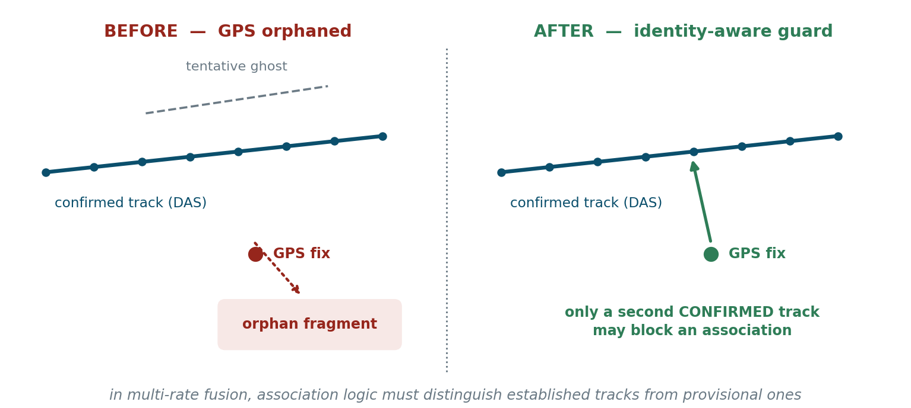
The Ghost-Track Bug
C6 · AN ENGINEERING FAILURE, DIAGNOSEDAN ENGINEERING FAILURE, DIAGNOSED
▪ Symptom: a well-tracked vehicle ended a run with zero GPS measurements associated to it.
▪ Cause: high-rate DAS hits falling just outside the gate spawned tentative ghost tracks with near-identical kinematics. When a sparse GPS fix arrived, the ambiguity guard saw two matching candidates and — rather than risk a wrong association — opened a new fragment, orphaning the GPS data.
▪ Fix: make the ambiguity guard identity-aware. Only a second *confirmed* track may block an association; transient ghosts are ignored.
▪ Result: GPS flows into the correct confirmed track and fusion accuracy improved measurably.
THE GENERAL LESSON
KEY TERMS
– In multi-rate sensor fusion, association logic must distinguish established tracks from provisional ones
– This class of bug is invisible in unit tests — it only appears when the pipeline runs end to end
– It is the reason the ≈150-scenario batch campaign was worth the runtime
ambiguity guard — logic that refuses an association when two candidates look identical
orphan fragment — a track that captured measurements belonging to another track
multi-rate fusion — combining sensors that report at very different frequencies
identity-aware — the guard now distinguishes confirmed tracks from provisional ones
◀ INDEX
◀ SLIDE 9
Optical Fibers for Smart Cities · SimStudio
29
Notes:
C6 · The Ghost-Track Bug
סיפור הנדסה אמיתי — בוחנים אוהבים את זה. לספר אותו ביוזמתנו אם יש הזדמנות, לא רק אם שואלים.
שקופית מקור: 9

Slide 30
Five Defences Against Track Proliferation
C7 · WHY ONE VEHICLE STAYS ON ONE TRACK
▪ Step 1 — Close the door early. A candidate track is scored at all only if it was updated within the last 5 s and its predicted position lies within 20 m of the measurement. Everything else is rejected before any comparison happens.
▪ Step 2 — Turn every difference into metres. Distance, speed mismatch, heading mismatch and a jump to a non-adjacent road segment are summed into one cost, so the winner is simply the cheapest candidate.
▪ Step 3 — Refuse when unsure. If the runner-up is almost as cheap as the winner, the tracker refuses to associate: a wrong merge is unrecoverable, a split is not. That refusal is also exactly what opens a new track.
▪ Step 4 — Make a new track earn trust. Every new track is born tentative and is promoted to confirmed only after three associated measurements, so a single stray DAS hit never becomes a real object.
▪ Step 5 — Handicap the unconfirmed. Before the comparison, a tentative track’s cost is multiplied by 2.5. A ghost can still win when nothing else is near, but it can no longer block a confirmed vehicle.
THE FIVE STEPS, AS EQUATIONS
1 · GATES — time, then space
$$\text{Δ}t\text{ ≤ 5 s , }d\text{ < 20 m}$$
2 · COST — everything in equivalent metres
$$C\text{ = }d\text{ + 2 · }\frac{\text{|Δ}v\text{|}}{v_{\text{max}}}\text{ + 3 |Δθ| + 4 (segment jump)}$$
3 · AMBIGUITY GUARD — refuse when the runner-up is close
$$C_{\text{(2)}}\text{ < 2 · }C_{\text{(1)}}\text{ ⇒ open a new track}$$
4 · CONFIRMATION — a track must earn its status
$$n\text{ ≥ 3 ⇒ tentative → confirmed}$$
5 · COST INFLATION — the handicap that ends the loop
$$C_{\text{eff}}\text{ = 2.5 · }C\text{ for a tentative track}$$
WORKED EXAMPLE — WHY 2.5 MUST BEAT 2.0
KEY TERMS
– Ghost and real vehicle both ≈ 4 m from the GPS fix: the ghost becomes 4 × 2.5 = 10 m, and 10 ≥ 2 × 4, so the guard stays silent and the fix joins the real track
– Two genuinely close vehicles, both ≈ 0.5 m: 0.5 < 2 × 0.5, the guard fires and we fragment — the safe error
– The inflation factor must exceed the guard ratio; that single inequality is the whole fix
track proliferation — one real vehicle keeps spawning new tracks instead of updating its own
cost inflation — the ×2.5 handicap applied to a tentative track before ranking
runner-up — the second-cheapest candidate, the one the guard compares against the winner
a handicap, not a ban — an inflated ghost still wins when no confirmed track is nearby
◀ INDEX
◀ SLIDE 9
Optical Fibers for Smart Cities · SimStudio
30
Notes:
C7 · Five Defences Against Track Proliferation
חמש השכבות לפי סדר ההפעלה בקוד: שערים, עלות, שומר עמימות, אישור, ניפוח עלות. אם שואלים למה דווקא 2.5 — כי הוא חייב להיות גדול מיחס העמימות 2.0, אחרת הרוח עדיין חוסמת את הרכב האמיתי.
שקופית מקור: 9

Slide 31
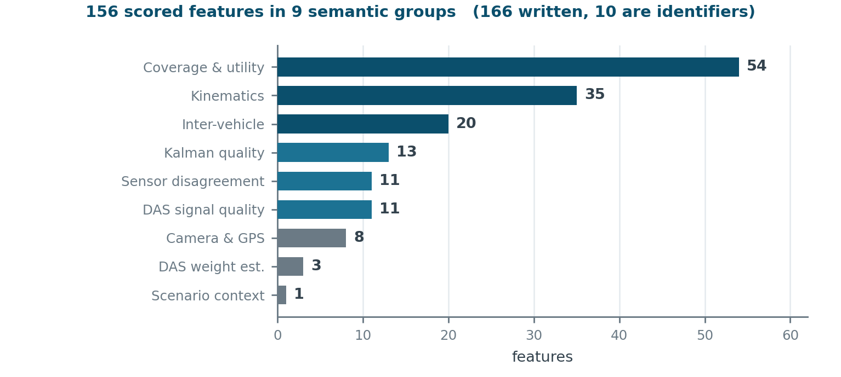
156 Features in 9 Groups
D1 · THE BEHAVIOURAL FINGERPRINT
▪ The extractor writes 166 columns per vehicle; 10 are identifiers and metadata and are not scored. 156 reach the model.
▪ Each feature collapses thousands of time-step rows into a single number.
▪ Sources: the Kalman trajectory CSV, the DAS audit rows, and the scenario JSON.
▪ The grouping is semantic, not statistical — it is what makes a flag explainable to a transport authority.
GROUP SIZES
KEY TERMS
Coverage & sensor utility 54
Kinematics 35 · Inter-vehicle interaction 20
Kalman-filter quality 13 · Sensor disagreement 11
DAS signal quality 11 · Camera & GPS 8
DAS weight estimation 3 · Scenario context 1
feature — one number summarising a whole trajectory — e.g. max deceleration
fingerprint — the full 156-number vector describing one vehicle's behaviour
semantic group — features grouped by meaning, so a flag can be explained in words
identifier column — scenario and track ids — written out but never scored
◀ INDEX
◀ SLIDE 7
Optical Fibers for Smart Cities · SimStudio
31
Notes:
D1 · 156 Features in 9 Groups
אם שואלים '166 או 156?' — 166 נכתבים, 156 מנוקדים, וההפרש הוא מזהים ומטא-דאטה. משפט אחד חלק.
שקופית מקור: 7

Slide 32
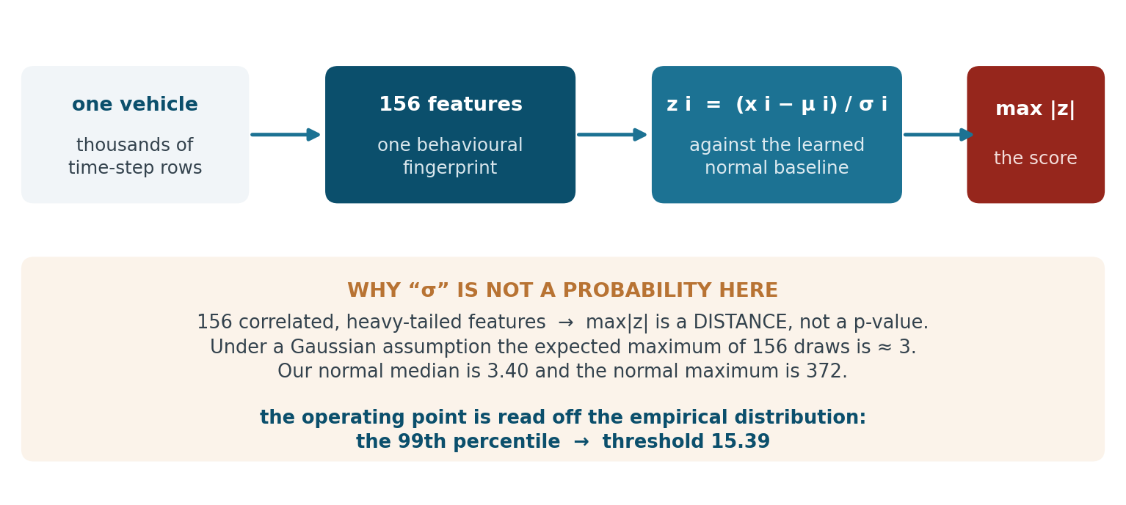
Scoring and the Threshold
D2 · HOW A VEHICLE GETS FLAGGED
▪ Per feature: z_i = (x_i − μ_i) / σ_i against the learned normal baseline. Score = max_i |z_i| (Report Eq. 10)
▪ Flag when the score exceeds 15.39.
▪ The threshold was set from the normal baseline at contamination = 0.01 — the 99th percentile of max|Z| on the training set. It was chosen to admit about 1% of normal traffic, not to reach zero.
▪ Interpretable by construction: the model reports which feature drove each flag (see D5).
WHY “σ” IS NOT A PROBABILITY HERE
KEY TERMS
– With 156 correlated, heavy-tailed features, max|Z| is a distance, not a p-value
– Under a Gaussian assumption the expected maximum of 156 draws is ≈3. Our normal median is 3.40 and the normal maximum is 372
– So the operating point must be read off the empirical distribution — which is exactly how it was chosen
– A consequence: max|Z| ignores correlation between features. A Mahalanobis distance would not
Z-score — how many standard deviations a value sits from the normal mean
baseline — the mean and standard deviation learned from 14,424 normal tracks
contamination — the fraction of the training set the threshold is set to flag — 1%
heavy-tailed — extreme values far more common than a Gaussian would predict
code: anomaly_model/scripts/scenario_scorer.py · lines 61–89
CODE ↗
◀ INDEX
◀ SLIDE 7
Optical Fibers for Smart Cities · SimStudio
32
Notes:
D2 · Scoring and the Threshold
שאלה מסוכנת מבוחן סטטיסטי: '15 סיגמא זה בלתי אפשרי'. התשובה: נכון — ולכן סיגמא כאן היא מרחק ולא הסתברות, והסף נקבע אמפירית. להגיד את זה ראשונים.
שקופית מקור: 7

Slide 33
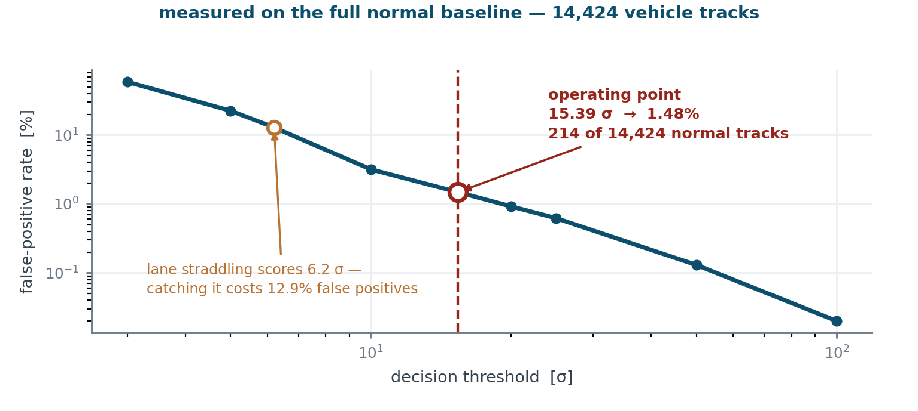
False Positives, Measured
D3 · THE NUMBER BEHIND THE THRESHOLD
▪ At the operating threshold, 214 of 14,424 normal tracks are flagged — a false-positive rate of 1.48%.
▪ That is by design: the model was trained at contamination = 0.01.
▪ Lowering the threshold to catch the missed anomalies is not available: at 6.2σ the false-positive rate is 12.9%.
▪ This is the precision–recall trade-off stated plainly, on our own data.
THRESHOLD SWEEP (14,424 normal tracks)
KEY TERMS
σ = 5.0 3,242 flagged 22.5%
σ = 6.2 1,855 flagged 12.9%
σ = 10.0 457 flagged 3.2%
σ = 15.39 ← operating point 214 flagged 1.48%
σ = 25.0 90 flagged 0.62%
false positive — a normal vehicle the model flags as anomalous
operating point — the threshold actually in use — 15.39 σ
threshold sweep — recomputing the false-positive rate across candidate thresholds
precision / recall — how many flags are right, versus how many anomalies are caught
◀ INDEX
◀ SLIDE 10
Optical Fibers for Smart Cities · SimStudio
33
Notes:
D3 · False Positives, Measured
חשוב: אל תגידו 'כמעט אפס התרעות שווא'. תגידו 1.5%, ותסבירו שזה תוכנן ככה. מספר אמיתי עם הסבר חזק בהרבה מטענה שאפשר להפריך.
שקופית מקור: 10

Slide 34
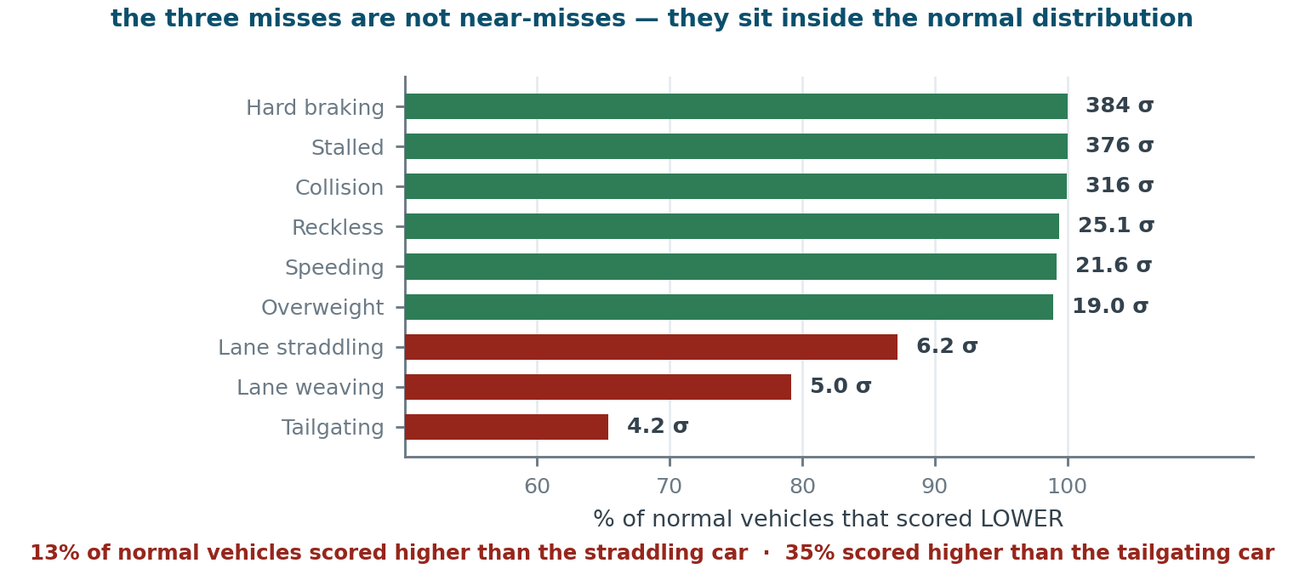
The Three We Missed
D4 · FAILURE ANALYSIS, WITHOUT SOFTENING IT
▪ The most useful way to read a score is not in σ, but as: what fraction of normal vehicles scored lower.
▪ Lane straddling at 6.2σ beats 87% of normal tracks — meaning 13% of perfectly normal vehicles scored higher.
▪ Tailgating: the injected vehicle scored 2.1σ, below the normal median of 3.40. In that same scene a background vehicle scored 4.25σ — higher than the anomalous one.
▪ These are not near-misses. In the current feature space these behaviours sit inside the normal distribution.
SCORE vs THE NORMAL POPULATION
KEY TERMS
Hard braking / stalled / collision 383 · 376 · 316 σ → beat ≥ 99.99%
Reckless · speeding · overweight 25.1 · 21.6 · 19.0 σ → beat ≈ 99%
Lane straddling 6.2 σ → beats 87.2%
Lane weaving 5.0 σ → beats 79.2%
Tailgating 4.2 σ → beats 65.4%
near-miss — a case that almost crossed the threshold — these are not that
percentile framing — reading a score as: what share of normal vehicles scored lower
lateral dynamics — sideways motion — the signal the missed anomalies live in
supervised layer — a classifier trained on labelled anomalies — the proposed next step
◀ INDEX
◀ SLIDE 10
Optical Fibers for Smart Cities · SimStudio
34
Notes:
D4 · The Three We Missed
הניסוח הכנה חזק יותר מהניסוח המרכך. 'המודל לא מבחין בהן' עדיף על 'הן נפלו מתחת לסף'. וזה מוביל ישירות לכיוון ההמשך.
שקופית מקור: 10

Slide 35
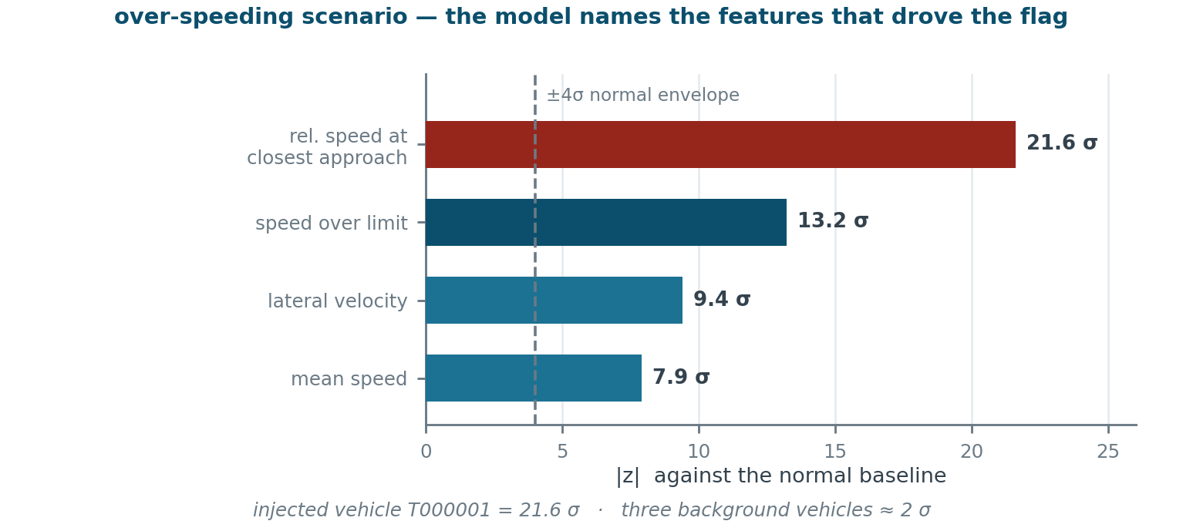
Interpretability — One Decision Traced
D5 · THE OVER-SPEEDING SCENARIOTHE OVER-SPEEDING SCENARIO
▪ Injected vehicle T000001 scored 21.6σ; the three background vehicles sat near 2σ, well inside the normal band.
▪ The features that drove the flag: relative speed at closest approach, mean speed over the run, and lateral velocity.
▪ All three fall outside the ±4σ envelope of the normal training distribution.
▪ The output is therefore a sentence a transport authority can act on — not a black-box score.
WHAT THE MODEL ACTUALLY REPORTS
KEY TERMS
– the score, the flag, and the ranked list of contributing features
– This is the main reason the per-feature Z-score was kept over Isolation Forest, which scores but does not explain
– In the stalled-vehicle and collision scenarios the model also flagged the vehicles immediately behind the event — physically correct, since those vehicles are forced to stop abnormally too
interpretability — the model reports which features drove each decision
±4σ envelope — the band containing almost all normal values of a feature
closest approach — the moment two vehicles are nearest — a strong interaction cue
black box — a model that scores without explaining — what we chose to avoid
◀ INDEX
◀ SLIDE 10
Optical Fibers for Smart Cities · SimStudio
35
Notes:
D5 · Interpretability — One Decision Traced
שקף 10 מזכיר את זה בקצרה. כאן הפירוט. גם הנקודה על הרכבים שמאחורי התאונה — להסביר שזו תגובה נכונה ולא התרעת שווא.
שקופית מקור: 10

Slide 36
The Six Features Behind the Klausner Flag
D6 · WHAT EACH FEATURE ON SLIDE 11 MEASURES, AND HOW IT IS COMPUTED
jerk mean abs kin_jerk_mean_abs_mps3
stopped frac kin_stopped_frac
How erratic the drive is — the average step-to-step change in longitudinal acceleration
The share of filter steps in which the bus was effectively standing still
$$\frac{\text{1}}{N}\text{ Σ |Δ}a_{\text{long}}\text{|}$$
$$\frac{\text{\#\{ }v\text{ < 0.5 m/s \}}}{N}$$
real bus 8.73 · +27.5σ — the strongest of all 156 features
real bus 0.41 · +16.9σ — 41% of the run
jerk max kin_jerk_max_mps3
max stopped duration kin_max_stopped_duration_s
The single sharpest change in longitudinal acceleration anywhere in the track
The longest single stop — the longest run of consecutive stopped steps, converted to seconds
$$\text{max |Δ}a_{\text{long}}\text{|}$$
$$L_{\text{max}}\text{ · Δ}t_{\text{median}}$$
real bus 188.08 · +16.6σ
real bus 7.87 s · +15.1σ (34 steps × 0.2315 s)
decel max kin_decel_max_mps2
stop event count kin_stop_event_count
The hardest braking in the track — read from the Kalman acceleration, not from differentiated speed
How many separate stops there were — every maximal run of stopped steps counts once
$$\text{max ( −}a_{\text{long}}\text{ )}$$
$$\text{\#\{ maximal runs of }v\text{ < 0.5 m/s \}}$$
real bus 62.04 m/s² · +10.9σ
real bus 6 · +8.3σ
Shared definitions. v is the fused Kalman speed; a_long is the Kalman acceleration projected on the direction of travel, so a_long < 0 is braking; Δ is the change between consecutive filter steps; N is the number of steps. Each feature is scored as z = (x − μ) / σ against 13,333 simulated normal tracks, and the vehicle is flagged when max |z| > 15.4.
The two jerk rows are per-step differences, not divided by Δt — and Δt is 0.02 s in simulation against 0.23 s at Klausner, so they are the least comparable of the six. The stopping and braking rows do not depend on Δt.
Code: anomaly_model/scripts/feature_extractor.py · lines 554–573
CODE ↗
◀ INDEX
◀ SLIDE 11
Optical Fibers for Smart Cities · SimStudio
36
Notes:
D6 · The Six Features Behind the Klausner Flag
שש התכונות מהגרף בשקף 11, כל אחת עם הנוסחה המדויקת מהקוד. שלוש בעמודה השמאלית מתארות דינמיקה — נגזרות של התאוצה האורכית; שלוש בימנית מתארות עצירות, והן אלה שלא תלויות בקצב הדגימה. אם שואלים על ה-jerk: זה הפרש לכל צעד סינון, בלי חלוקה ב-Δt.
שקופית מקור: 11

Slide 37
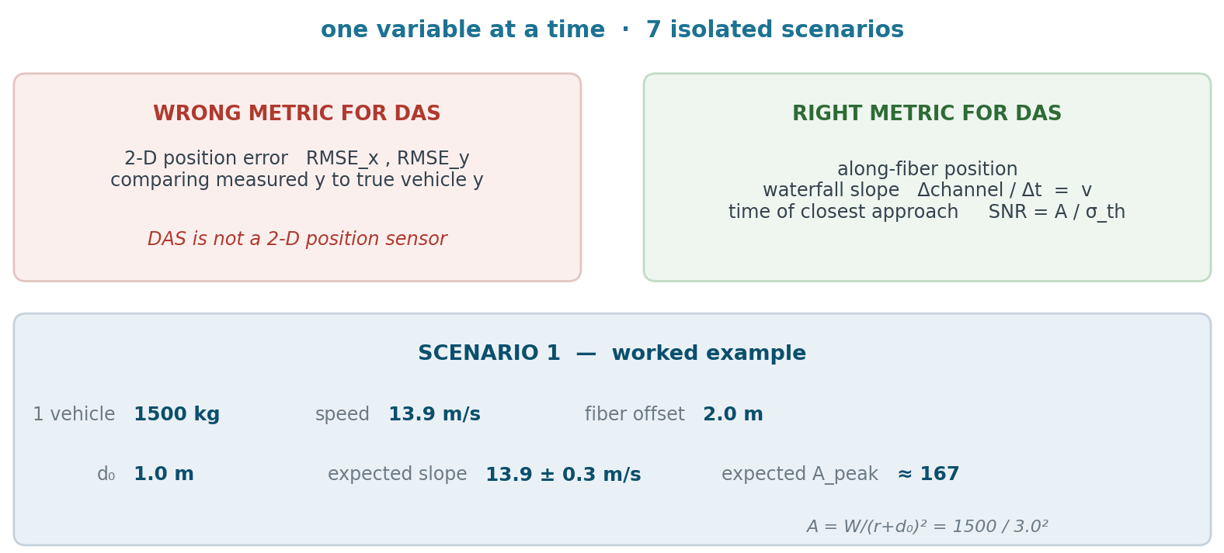
How We Validated the Simulator Itself
E1 · A SEPARATE PROTOCOL, BEFORE ANY RESULT
▪ Seven isolated scenarios, each changing one variable at a time.
▪ The protocol explicitly separates internal consistency from physical fidelity — a simulator can be self-consistent and still wrong.
▪ It insists on DAS-appropriate metrics rather than 2-D position error.
▪ Scenario 1 worked example: one vehicle, 1500 kg, 13.9 m/s, fiber offset 2.0 m, d₀ 1.0 m → expect a single diagonal stripe, slope 13.9 ± 0.3 m/s, peak amplitude A ≈ 167.
THE RIGHT METRIC FOR DAS
KEY TERMS
Wrong 2-D RMSE_x / RMSE_y · comparing measured y to true vehicle y
Right along-fiber position only
Right waterfall slope Δchannel / Δtime = v
Right time of closest approach to a channel
Right peak amplitude A = W/(r+d₀)² · SNR = A / σ_th
internal consistency — the simulator agrees with itself — necessary but not sufficient
physical fidelity — the simulator agrees with physics and with real recordings
isolated scenario — one variable changed, everything else held fixed
time of closest approach — when a vehicle passes nearest a given channel
◀ INDEX
◀ SLIDE 9
Optical Fibers for Smart Cities · SimStudio
37
Notes:
E1 · How We Validated the Simulator Itself
הנספח שעונה על 'איך אימתתם את הסימולטור'. חשוב: הוא גם מסביר מראש למה בקלאוזנר אנחנו מדווחים along-track ולא דו-ממדי.
שקופית מקור: 9

Slide 38
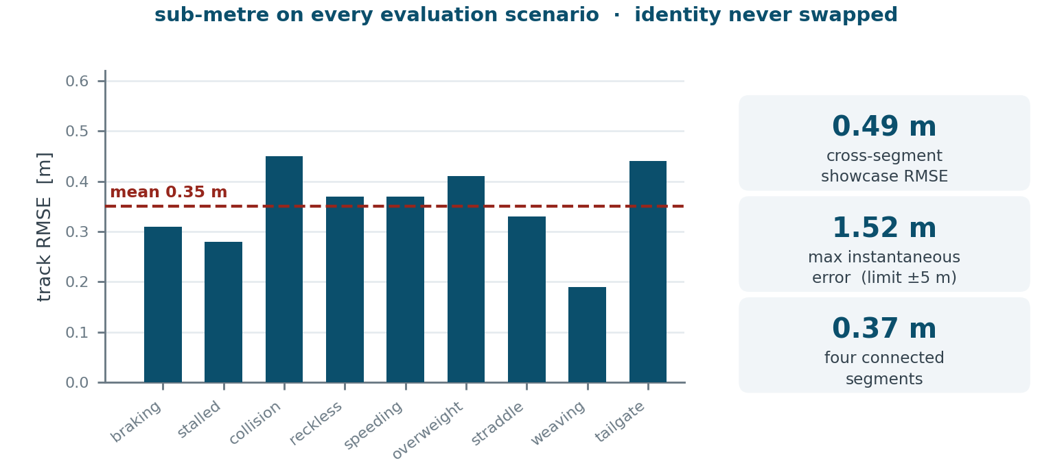
Tracking Accuracy in Detail
E2 · WHAT THE NUMBERS ON SLIDE 9 MEAN
▪ Mean 0.35 m per-track RMSE across the nine evaluation scenarios — best 0.19 m, worst 0.45 m.
▪ Cross-segment showcase: 0.49 m RMSE, maximum instantaneous error 1.52 m, identity preserved through the boundary.
▪ Four connected segments (over-speeding scenario): 0.37 m RMSE, max 1.11 m, three transitions, no fragmentation.
▪ Sensor roles: DAS is the dense high-rate backbone; the camera adds accurate fixes at intersections; GPS supplies low-rate absolute correction that bounds drift between DAS zones.
“ISN’T THIS CIRCULAR?”
KEY TERMS
– Error is measured against the simulator's oracle — but the tracker never sees it (B3)
– Before anything reaches the filter, the sensor layer injects per-measurement noise, ghost candidates and real coverage gaps
– So the question being answered is: can the estimator recover truth from degraded observations — which is the right question
– The nine scenarios are a small sample; the ≈150 normal runs were used for the anomaly baseline, not for RMSE
RMSE — root-mean-square error — the typical distance between estimate and truth
cross-segment — a vehicle handed from one road segment to the next
identity swap — the tracker confusing two vehicles — never observed in our runs
evaluation scenario — one of the nine runs with an injected anomalous vehicle
◀ INDEX
◀ SLIDE 9
Optical Fibers for Smart Cities · SimStudio
38
Notes:
E2 · Tracking Accuracy in Detail
'אתם בודקים את הסימולציה מול עצמה?' — התשובה מוכנה בכרטיס. ולהודות מיוזמתנו ש-n=9 הוא מדגם קטן.
שקופית מקור: 9

Slide 39
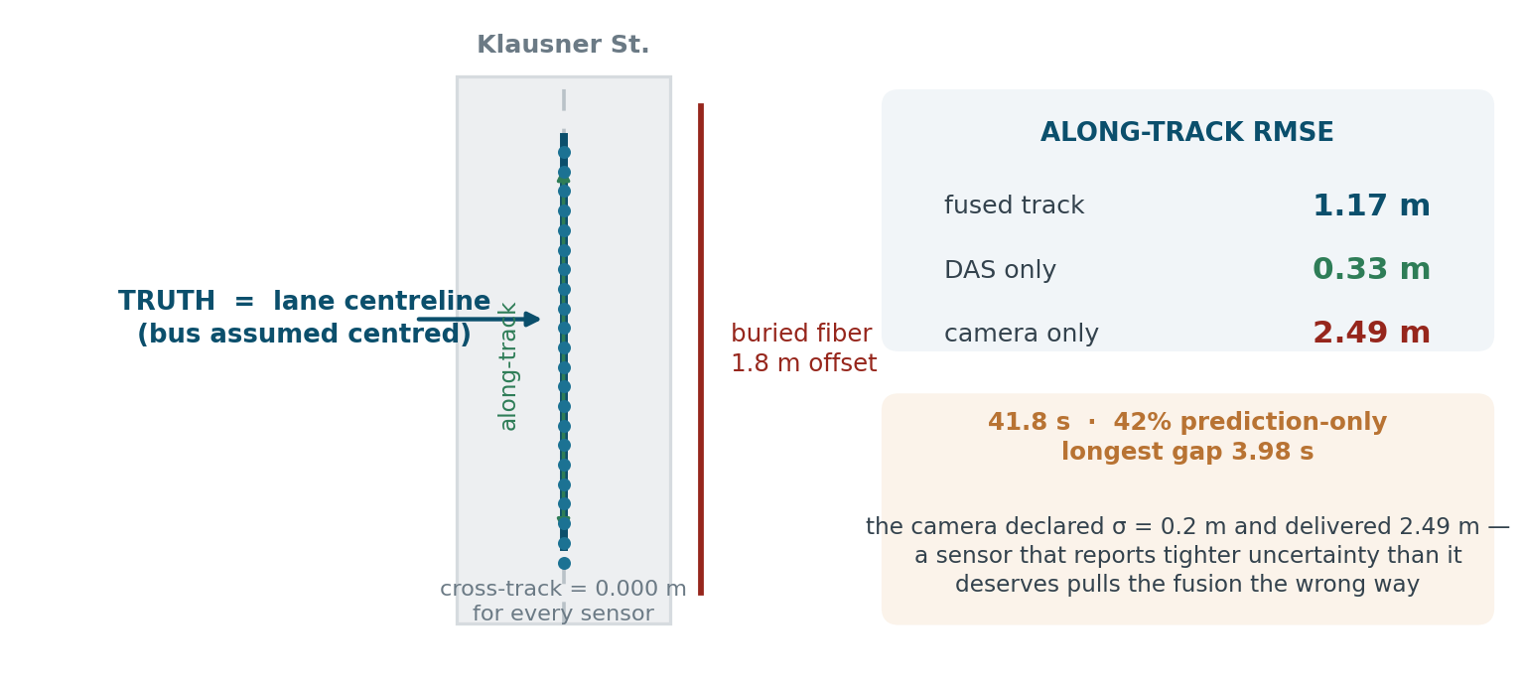
Klausner Street — The Real Recording
E3 · THE ONE PLACE WE LEFT SIMULATION
▪ A real DAS channel and a camera operating on an existing telecom fiber beside the TAU campus. A city bus decelerating into a stop, isolated from the trace as event #4.
▪ Replayed through the unchanged pipeline on the true OSM street geometry.
▪ Fused over 41.8 s; ran on prediction alone for 42% of the run, longest gap 3.98 s — and never lost the track through a complete stop, the situation where DAS naturally goes blind.
▪ The camera's measured error far exceeded its declared σ = 0.2 m — exactly the failure mode the design anticipates. Per-site camera calibration is required before any wider deployment.
WHAT “GROUND TRUTH” MEANS HERE
KEY TERMS
– Truth is the mapped lane centreline; the bus is placed on the lane centre
– Therefore all three figures are along-track: fused 1.17 m · DAS 0.33 m · camera 2.49 m
– Cross-track is not independently observable — there is no lateral reference for a real vehicle. This is the correct axis: DAS measures along the fiber (see E1)
– Coverage sheet: 86 DAS + 39 camera measurements generated and all accepted. The track table holds 84 and 30 rows because measurements on the same filter timestep merge
along-track — error measured along the direction of travel — the axis DAS measures
cross-track — sideways error — not observable here, no independent lateral reference
prediction-only — filter steps where no measurement arrived and the model carried the track
event #4 — the bus-stop deceleration isolated from the raw Klausner trace
◀ INDEX
◀ SLIDE 11
Optical Fibers for Smart Cities · SimStudio
39
Notes:
E3 · Klausner Street — The Real Recording
שאלת הסיכון הגבוהה ביותר: 'מאיפה ה-ground truth?'. התשובה בכרטיס. להגיד 'along-track' מיוזמתנו — זה נשמע שולט, ולא כמו תירוץ אחרי שנתפסנו.
שקופית מקור: 11

Slide 40
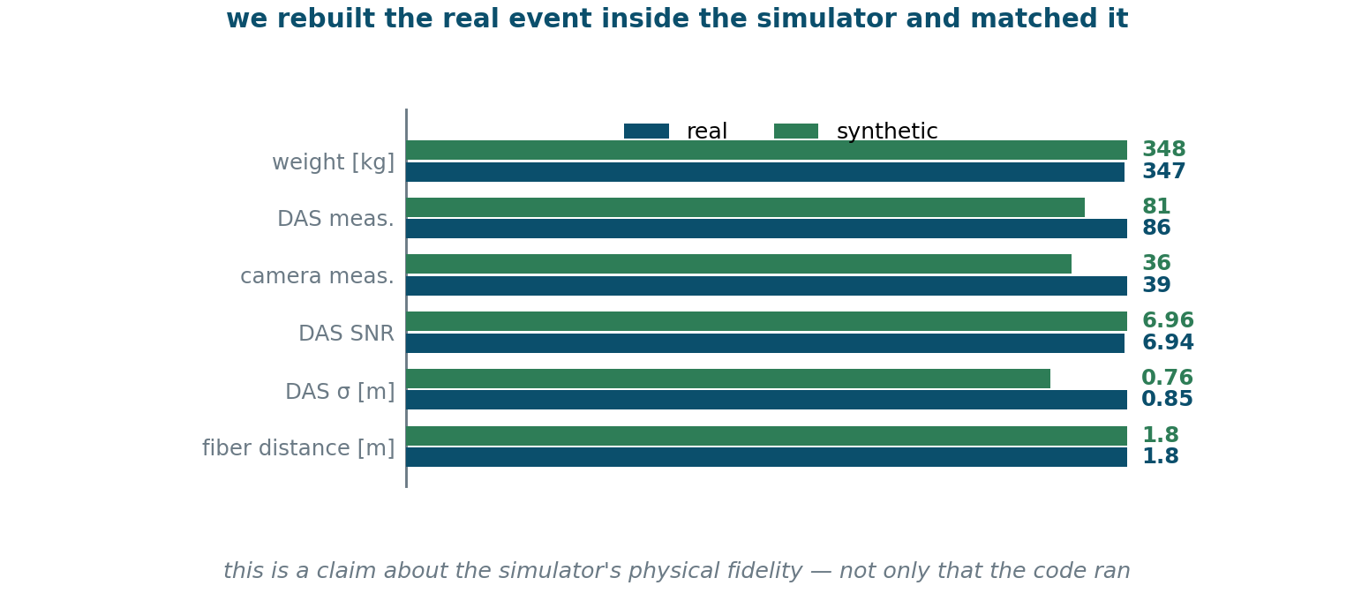
Klausner — The Synthetic Twin
E4 · VALIDATING THE SIMULATOR AGAINST REALITY
▪ Beyond replaying the recording, we rebuilt the same event inside the simulator and matched it to the real data.
▪ This is a stronger claim than “the code ran on real data”: it says the simulator reproduces the real measurement statistics.
▪ It required a fiber-coupling calibration (c = 0.029), sensor rates matched to the recording (DAS 2.2 Hz, camera 1.3 Hz), and a zero-velocity update in the tracker.
▪ Differences that remain are explained: the synthetic ticks faster, so it has more prediction-only rows; and with ZUPT it resolves the full 25.6 s stop as one clean event where the real trace fragmented it.
REAL vs SYNTHETIC
KEY TERMS
DAS SNR (mean) 6.94 → 6.96
DAS position σ 0.85 m → 0.76 m
Estimated weight 347 kg → 348 kg
Measurements DAS / camera 86 / 39 → 81 / 36
Fiber distance 1.80 m → 1.80 m
synthetic twin — the same real event rebuilt inside the simulator and matched to it
coupling calibration — fitting k so simulated amplitude matches the real recording — c = 0.029
ZUPT — zero-velocity update — telling the filter a stopped vehicle is genuinely stopped
weight class — the vehicle category inferred from estimated weight
◀ INDEX
◀ SLIDE 11
Optical Fibers for Smart Cities · SimStudio
40
Notes:
E4 · Klausner — The Synthetic Twin
הנכס הכי חזק שלא היה במצגת. אם יש הזדמנות אחת להרשים — זו. ולדעת את הפינה הפתוחה: המשקל יוצא 347 ק״ג לאוטובוס של 12 טון, כי קבוע הצימוד k תלוי-אתר ולא כויל. בסימולציה הוא מתבטל.
שקופית מקור: 11

Slide 41
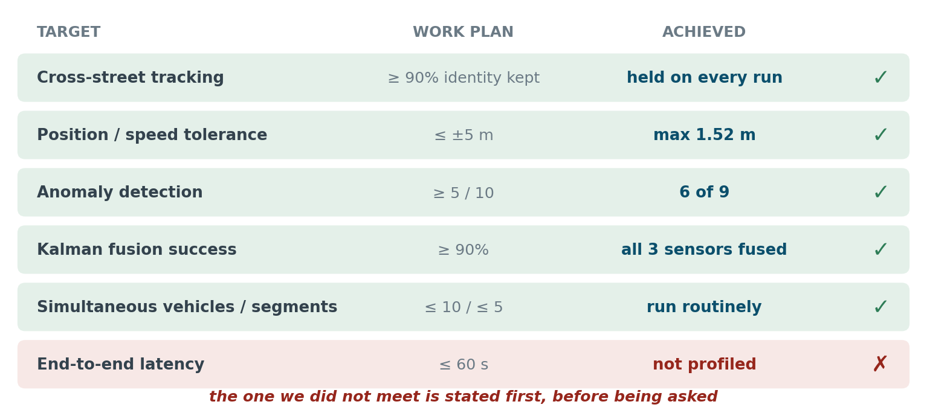
Targets vs Achieved — Exact Definitions
E5 · INCLUDING THE ONE WE DID NOT MEET
▪ Cross-street tracking ≥ 90% — read as the fraction of tracks maintained with correct identity across segment boundaries. Held on every evaluation run; positional accuracy is reported separately as 0.35 m mean RMSE.
▪ Position / speed tolerance ≤ ±5 m — maximum instantaneous error 1.52 m.
▪ Anomaly detection ≥ 5 / 10 — 6 of 9 scenarios detected; the work plan was written for ten categories and nine scenarios were run.
▪ Kalman fusion success ≥ 90% — all three modalities fused through identity-aware association.
▪ Simultaneous vehicles ≤ 10, segments ≤ 5 — run routinely.
THE ONE WE DID NOT MEET
KEY TERMS
– End-to-end latency ≤ 60 s — not met. Evaluation ran in an offline batch configuration built for algorithm development, not for streaming
– No latency measurement exists yet; profiling under load is the first item of the hardware agenda
– Say this before being asked. A target openly reported as unmet reads as rigour; the same target discovered by the examiner reads as a gap
work plan — the targets fixed at the start of the project
tolerance — the allowed error band — ±5 m for position and speed
streaming configuration — running the pipeline live rather than in offline batches
profiling — measuring where time is spent under realistic load
◀ INDEX
◀ SLIDE 4
Optical Fibers for Smart Cities · SimStudio
41
Notes:
E5 · Targets vs Achieved — Exact Definitions
שקף 4 משווה אחוזים למטרים. אם נשאלים — כאן ההגדרה המדויקת של כל יעד. וחשוב: להגיד את ה-latency ביוזמתנו.
שקופית מקור: 4

Slide 42
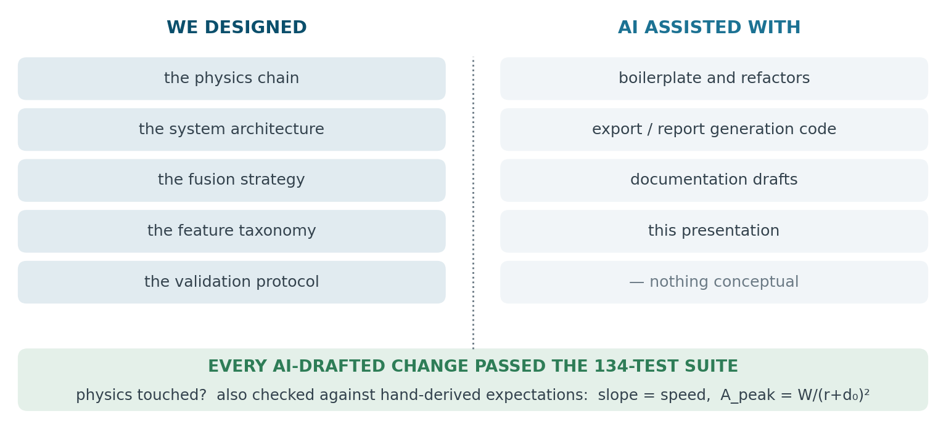
What the AI Did — and What We Did
F1 · ASKED IN EVERY DEFENSE THIS YEAR
▪ We designed: the physics chain, the system architecture, the fusion strategy, the feature taxonomy, and the validation protocol.
▪ AI assisted with: boilerplate and refactors, export and report-generation code, documentation drafts, and the production of this presentation.
▪ Every AI-drafted change had to pass the existing 134-test suite. Anything touching the physics or the filter was additionally checked against hand-derived expectations.
▪ The ghost-track bug (C5) and the Klausner coupling calibration (E4) were found by us, by running the system — not by a model.
HOW WE VERIFIED AI OUTPUT
KEY TERMS
– The test suite as a hard gate — nothing merged that broke a boundary test
– Byte-identical regression on stored scenarios whenever a refactor touched the estimator
– Physical sanity checks from the validation protocol: slope = speed, A_peak = W/(r+d₀)²
– There is nothing in the report we cannot reproduce from the code and explain line by line
boilerplate — repetitive code with no design content
refactor — restructuring code without changing what it does
hand-derived expectation — a value computed on paper and checked against the code
test gate — nothing merges unless the whole suite still passes
◀ INDEX
◀ SLIDE 12
Optical Fibers for Smart Cities · SimStudio
42
Notes:
F1 · What the AI Did — and What We Did
השאלה הכי מסוכנת בפרוייקט תוכנה. לענות בביטחון ובפירוט — לא 'הוא עזר'. הנקודה החזקה: הבאגים המעניינים נמצאו על ידינו, לא על ידי המודל.
שקופית מקור: 12

Slide 43
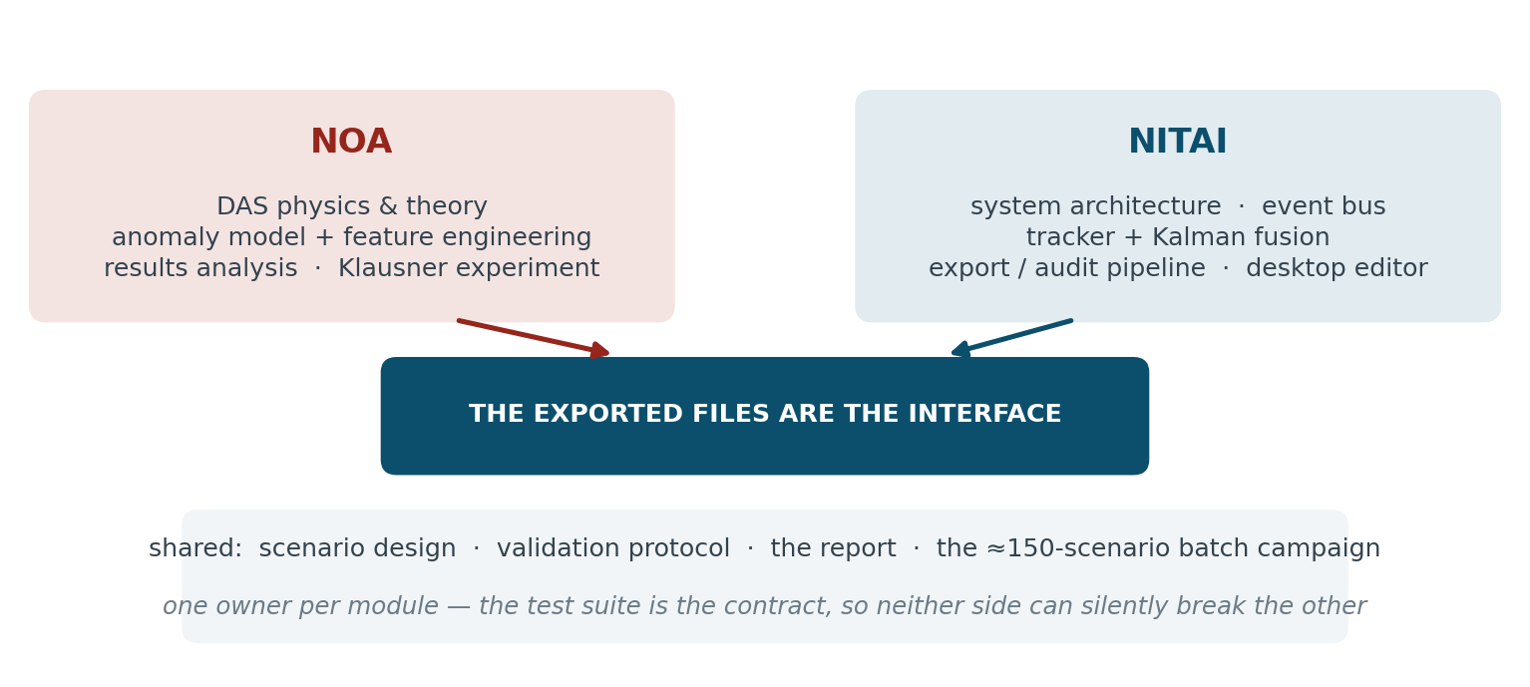
Division of Work
F2 · HOW TWO PEOPLE BUILT ONE PIPELINE
▪ Noa — DAS physics and theoretical background, the anomaly model and feature engineering, results analysis, and the Klausner experiment.
▪ Nitai — system architecture, the event bus, the tracker and Kalman fusion, the export and audit pipeline, and the desktop editor.
▪ Shared — scenario design, the validation protocol, the report, and the ≈150-scenario batch campaign.
▪ Working method: one owner per module, with the test suite acting as the contract between them. That is why a change on either side could not silently break the other.
WHERE THE SEAM WAS
KEY TERMS
– The exported files are the interface: Nitai's pipeline writes them, Noa's analytics reads them
– Because the analytics layer never imports the simulator, the two halves could be developed and tested in parallel
– The ghost-track bug was found on the analytics side and fixed on the tracking side — the clearest example of the seam working
module ownership — one person responsible for each component
interface — the exported files — the only thing the two halves share
parallel development — both sides progressing without waiting on each other
contract — the tests that define what each side may rely on
◀ INDEX
◀ SLIDE 12
Optical Fibers for Smart Cities · SimStudio
43
Notes:
F2 · Division of Work
⚠ לוודא שהחלוקה כאן מדויקת ולתקן אם לא. שואלים על עבודת צוות כדי לבדוק שאף אחד לא 'נסע' על השני — לכן חשוב ששניכם תספרו אותה חלוקה.
שקופית מקור: 12

Slide 44
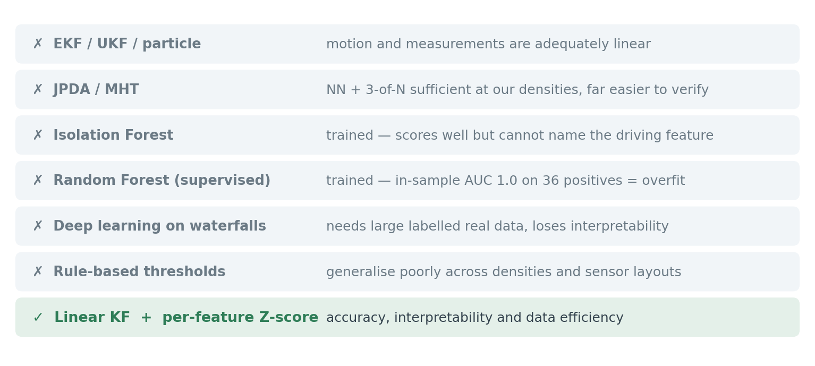
Alternatives Considered and Rejected
F3 · EVERY CHOICE HAD A RUNNER-UP
▪ The design is a set of decisions, not defaults. Each row below was evaluated before the final architecture was fixed.
▪ Two of them — Isolation Forest and a supervised Random Forest — were actually trained, not merely considered.
WHY NOT
KEY TERMS
EKF / UKF / particle filter motion and measurements adequately linear; noise near-Gaussian
JPDA / MHT valuable in dense traffic; NN + M-of-N sufficient and easier to verify
Isolation Forest trained and evaluated — scores well but cannot name the feature that drove a flag
Random Forest (supervised) trained; in-sample AUC 1.0 on 36 positives — a textbook overfit, so not reported
Deep learning on raw waterfalls needs large labelled real data; sacrifices interpretability
Rule-based thresholds generalise poorly across traffic densities and sensor layouts
EKF / UKF — Kalman variants for non-linear systems — unnecessary for a linear model
JPDA / MHT — association methods that keep multiple hypotheses alive in dense traffic
Isolation Forest — an unsupervised detector that scores but cannot name a cause
overfitting — a model that memorises its training set — AUC 1.0 on 36 positives
◀ INDEX
◀ SLIDE 7
Optical Fibers for Smart Cities · SimStudio
44
Notes:
F3 · Alternatives Considered and Rejected
חשוב: בתיקייה יש model.pkl (IsolationForest) ו-model_supervised.pkl (RandomForest). אם בוחן רואה אותם — התשובה כאן: אלה ניסויים שנפסלו, והמודל המדווח הוא zscore_max.
שקופית מקור: 7

